Slide 1
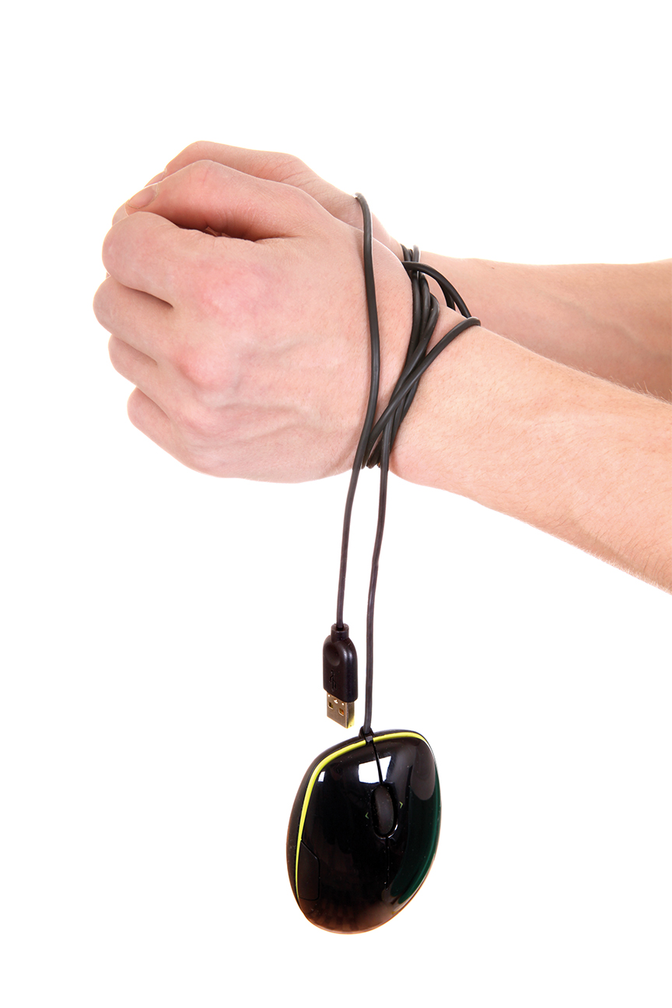

teknoloji
yerinde yeterince
Merve DİKMEN ARI
Uzm. Psikolojik Danışman
Yeşilay TBM Formatörü
EBEVEYN
Notes:
Bu sunudaki içeriğin daha ayrıntılı hâline Yeşilay tarafından yetişkinlere ve anne babalara yönelik hazırlanmış aşağıdaki kitapçıktan ulaşabilirsiniz:
Teknoloji Yerinde Yeterince, Ufuk Kodaman, Mehmet Dinç, 2016, İstanbul, Yeşilay TBM Alan Kitaplığı Dizisi No: 9.

Slide 2
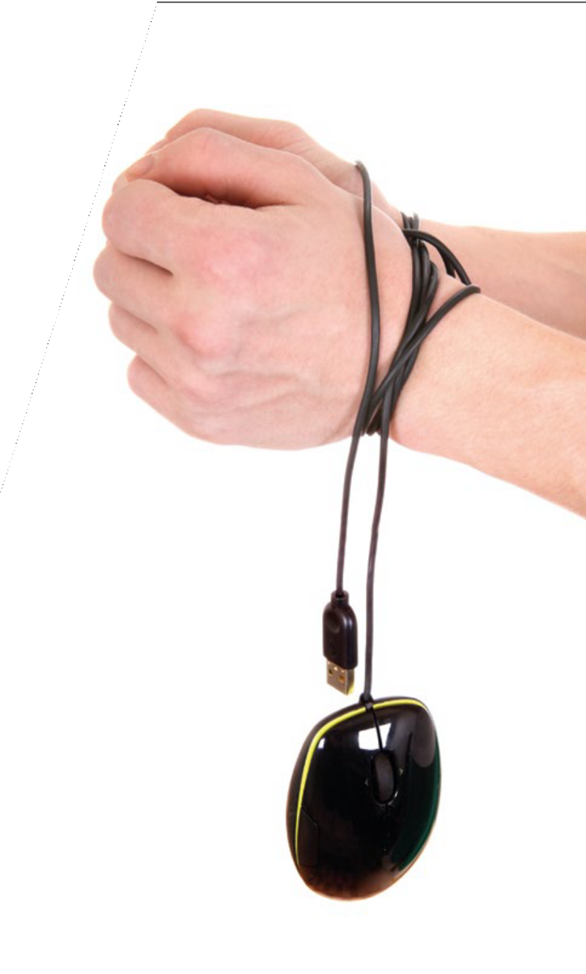
Teknoloji bağımlılığı
nedir?
Teknoloji bağımlılığı, teknolojiyi kullanmada
ve onunla ilişkide kişinin iradesini
kaybetmesi, kendini denetleyememesi
ve onsuz bir yaşam sürememeye
başlaması hâlidir.
03
Notes:
Ayrıca bakınız: Teknoloji Yerinde Yeterince adlı Yeşilay tarafından hazırlanmış kitapçık, s. 2-3.

Slide 3
Belirtileri neler olabilir?
Teknoloji başında harcanan
vaktin giderek artması
Teknolojiden uzak kalınca huzursuzluk,
uykusuzluk, öfke gibi yoksunluk belirtilerinin
ortaya çıkması
Ruhsal, sosyal, adli ya da bedensel
bir sorun oluşturmasına rağmen
teknolojinin kullanılmaya devam edilmesi
04
Notes:
Ayrıca bakınız: Teknoloji Yerinde Yeterince adlı Yeşilay tarafından hazırlanmış kitapçık, s. 3.

Slide 4
Belirtileri neler olabilir?
Planlanandan daha fazla
teknoloji karşısında kalınması
Zamanın büyük çoğunluğunun fiilen
ya da zihnen teknolojiyle geçirilmesi
Teknolojinin, sorumlulukların
(iş, okul, aile, bireysel temizlik gibi)
yerine getirilmesini engellemesi
Teknoloji başında geçirilen vakitle
ilgili kontrolün kaybedilmesi
05
Notes:
Ayrıca bakınız: Teknoloji Yerinde Yeterince adlı Yeşilay tarafından hazırlanmış kitapçık, s. 3.

Slide 5
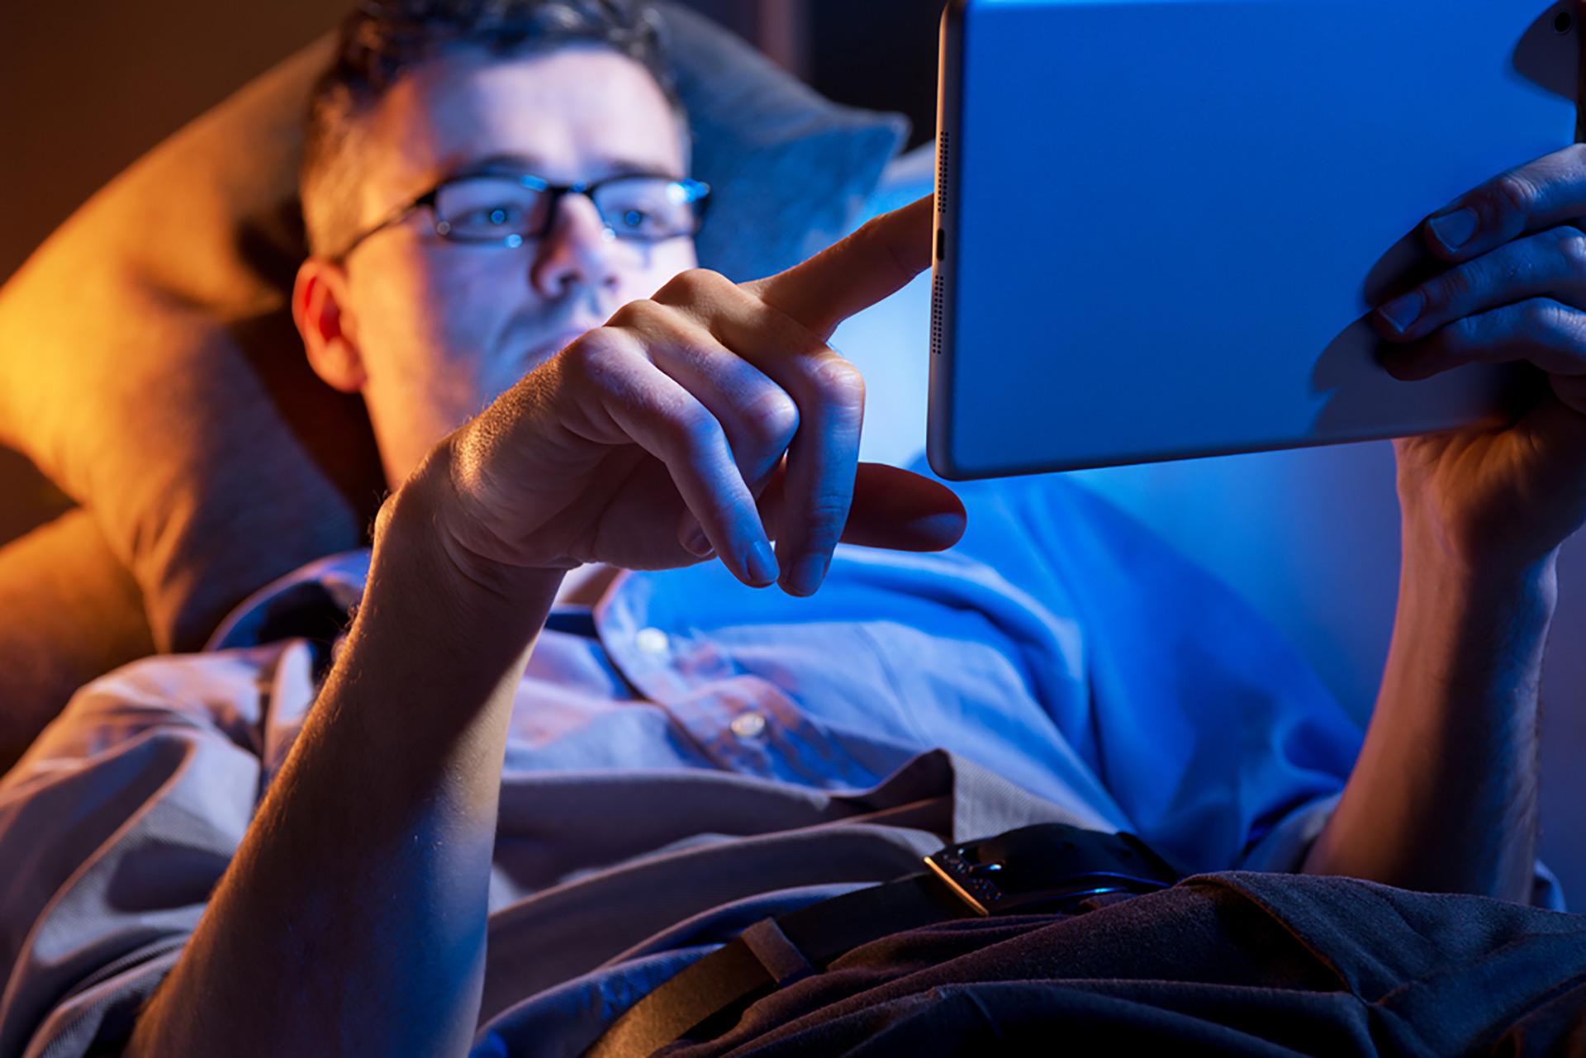
Kimler risk altında?
Spordan uzak duran ve hareketsiz yaşamı tercih edenler
Olumsuz ve bağımlı arkadaş çevresi bulunanlar
Ders başarısı sürekli düşük olan ya da okul dışı faaliyetlere karşı isteksiz olanlar
Arkadaş edinme, iletişim kurma ve iletişimi devam ettirme becerileri az olanlar
08
Notes:
Ayrıca bakınız: Teknoloji Yerinde Yeterince adlı Yeşilay tarafından hazırlanmış kitapçık, s. 15.

Slide 6
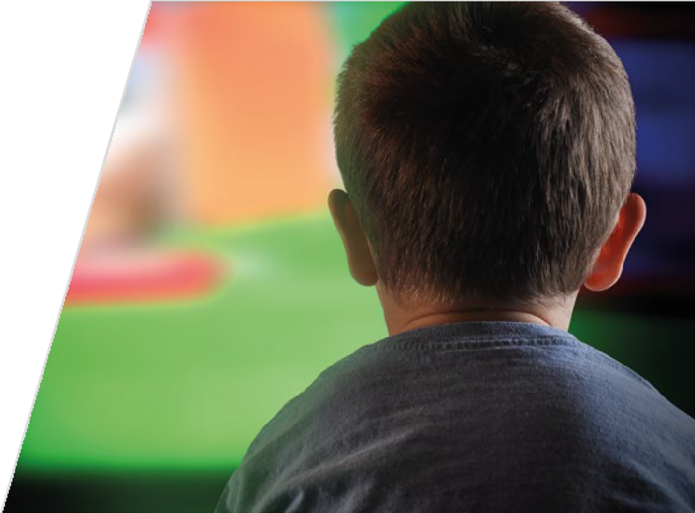
Kimler risk altında?
Aile içi çatışmalar yaşayan, sağlıklı iletişimi olmayan aile üyeleri
Hayatlarında kaliteli vakit geçirebileceği aktiviteler bulunmayanlar
Aileleri teknolojiyi olumsuz ve bilinçsiz kullanan bireyler
09
Notes:
Ayrıca bakınız: Teknoloji Yerinde Yeterince adlı Yeşilay tarafından hazırlanmış kitapçık, s. 15.

Slide 7
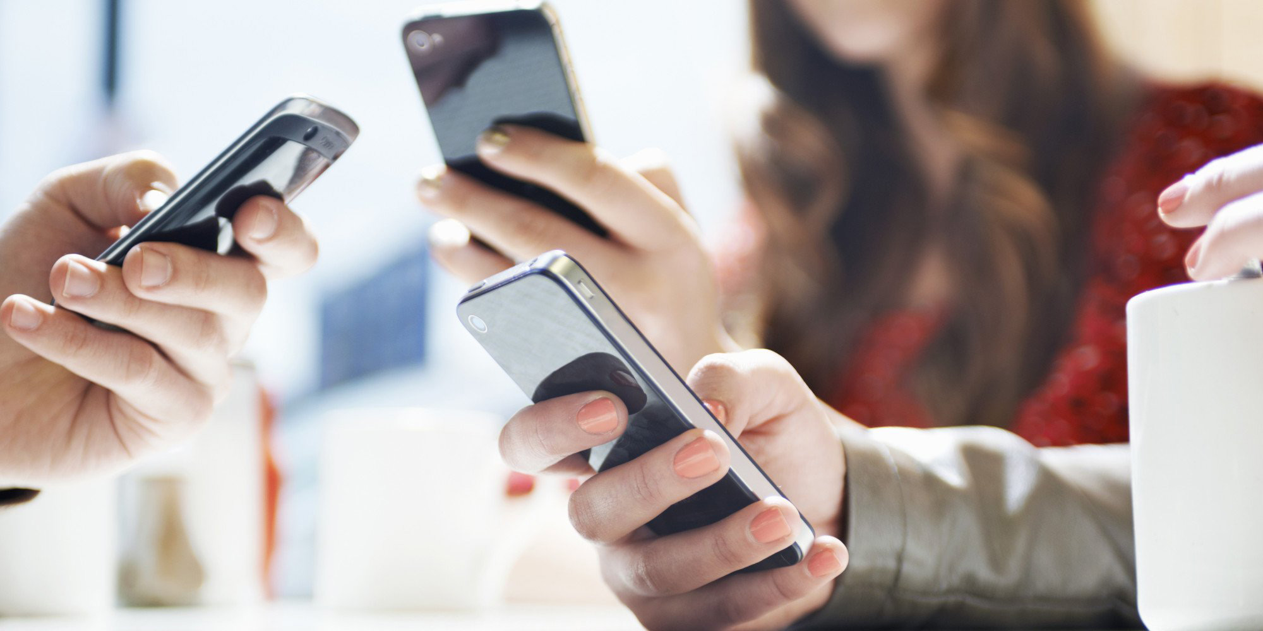
Adım adım
teknoloji
bağımlılığı
10
Notes:
Ayrıca bakınız: Teknoloji Yerinde Yeterince adlı Yeşilay tarafından hazırlanmış kitapçık, s. 12.

Slide 8
Sosyal Kullanım: Grupla Olmak
Kişinin belli bir teknolojik ürünü devamlı
ve düzenli olarak kullanan bir çevresi vardır, o çevreye girmek veya grup içinde kalmak üzere kendisi de kullanır, grubun gündemine dâhil olur, dışında kalmaktan kurtulur.
Deneysel Kullanım: Merak
Kişi herhangi bir şekilde bir site,
bir oyun, bir uygulama veya benzer
bir teknoloji ürününden haberdar
olur, onu merak eder ve dener.
Bağımlı Kullanım: Sorunun Ağına Takılıp Kalmak
Kişinin artık kullanmak için herhangi bir sebebe ihtiyacı yoktur, bütün zamanını ve eylemlerini sırf bağlandığı teknoloji ürününe göre belirler ve o ürüne ayırır.
Operasyonel Kullanım: Belli Bir Amaç Gütmek
Kişi zevk almak, problemlerden kaçmak, boş zaman
doldurmak, can sıkıntısından kurtulmak, insanlardan
uzak kalmak gibi bir amaçla bir teknolojik ürünü
kullanmaya başlar ve kullanmaya devam eder.
11
Notes:
Ayrıca bakınız: Teknoloji Yerinde Yeterince adlı Yeşilay tarafından hazırlanmış kitapçık, s. 13.

Slide 9
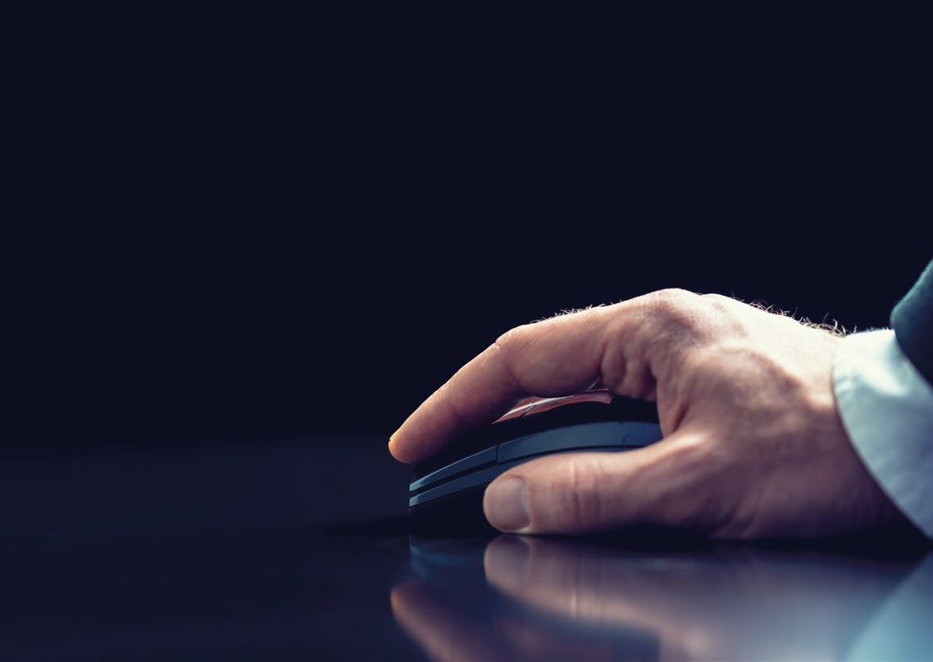
Teknolojiyi kullanmak
ama nasıl?
Kullanma
Kötüye kullanma
Bağımlılık
13
Notes:
Ayrıca bakınız: Teknoloji Yerinde Yeterince adlı Yeşilay tarafından hazırlanmış kitapçık, s. 4.

Slide 10
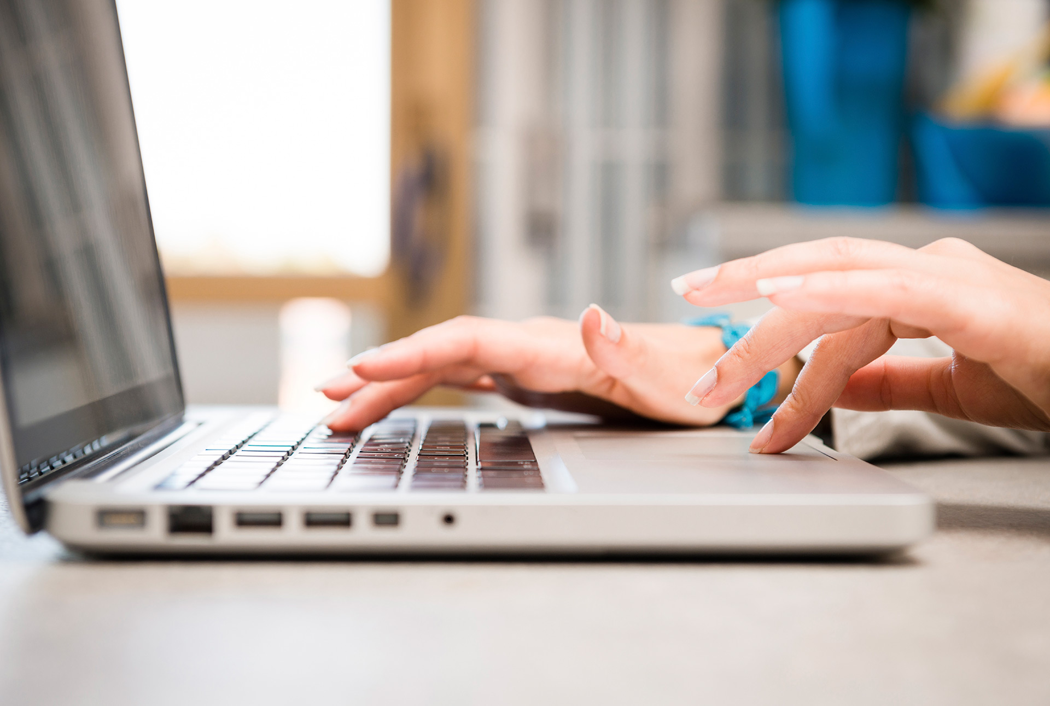
Kullanma
Bilinçli kullanım:
Sanal alemdeki doğru bilgi kaynaklarını bilmek, yanlış bilgi ve yanlış bilgi kaynaklarını ayırt edebilmek ve internette yazan
her şeyi doğru bilgi diye kabul etmeyip gerektiğinde eleştirel
de yaklaşarak düşünce ve davranış geliştirerek kullanım.
16
Notes:
Ayrıca bakınız: Teknoloji Yerinde Yeterince adlı Yeşilay tarafından hazırlanmış kitapçık, s. 4.

Slide 11
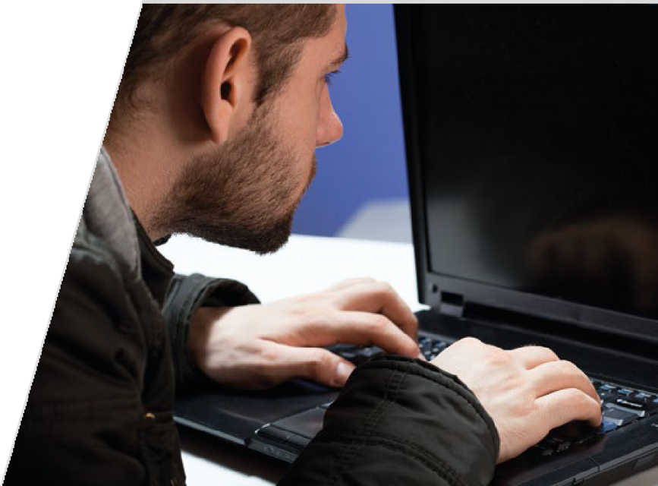
Kötüye kullanma
Teknoloji kullanımını nasıl zararlı hale getiriyoruz?
İnterneti denetimsiz, sınırsız ve amaçsız,
Gündelik yaşamı ve sorumlulukları aksatacak şekilde,
Uzun süreli,
Uygunsuz içeriklere maruz kalarak,
Fiziksel, sosyal, psikolojik ve zihinsel gelişimi
olumsuz etkileyecek biçimde kullandığımızda,
bu kullanım bizim için zararlı hale gelir.
19
Notes:
Ayrıca bakınız: Teknoloji Yerinde Yeterince adlı Yeşilay tarafından hazırlanmış kitapçık, s. 5.

Slide 12
Teknolojik bağımlılıklar
İNTERNET VE
SOSYAL MEDYA
TELEFON
VE TABLET
OYUN
KONSOLLARI
BİLGİSAYAR
VE TELEVİZYON
36
Notes:
Ayrıca bakınız: Teknoloji Yerinde Yeterince adlı Yeşilay tarafından hazırlanmış kitapçık, s. 10.

Slide 13

Sosyal medya
bağımlılığı
Canınız sıkılınca aklınıza gelen ilk seçenekse,
Günlük hayatınızın ve sorumluluklarınızın aksamasına sebep oluyorsa,
Gerçek arkadaşlıkların yerini sanal arkadaşlıklar ve takipçiler alıyorsa,
Aşırı zaman alıyor ve ulaşılamadığında huzursuzluk oluşturuyorsa,
Sürekli bir şeyler paylaşma ihtiyacı duyuyorsanız,
sosyal medya bağımlısı olduğunuzdan söz edilebilir.
37
Notes:
Ayrıca bakınız: Teknoloji Yerinde Yeterince adlı Yeşilay tarafından hazırlanmış kitapçık, s. 11.

Slide 14
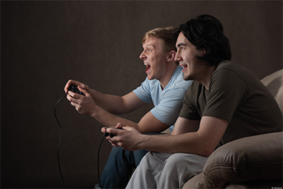
Oyun bağımlılığı
Giderek oyun başında daha fazla zaman geçirmek
Aile ya da arkadaşlarla birlikte vakit geçirmek yerine
oyun oynamayı tercih etmek
Oyunlarda alınan başarı ve ilerlemeleri gerçek hayattaki
başarılardan daha çok önemsemeye başlamak
Aileden uzaklaşmak, oyun başında geçirilen süreyle ilgili
tartışmalar yaşamak
Oyun başında geçirilen fazla süre sonucu notların kötüleşmesi, devamsızlık sorunları, arkadaşlık ilişkilerinin bozulması, uykusuz kalma sorunlarının görülmesi
38
Notes:
Ayrıca bakınız: Teknoloji Yerinde Yeterince adlı Yeşilay tarafından hazırlanmış kitapçık, s. 11.

Slide 15
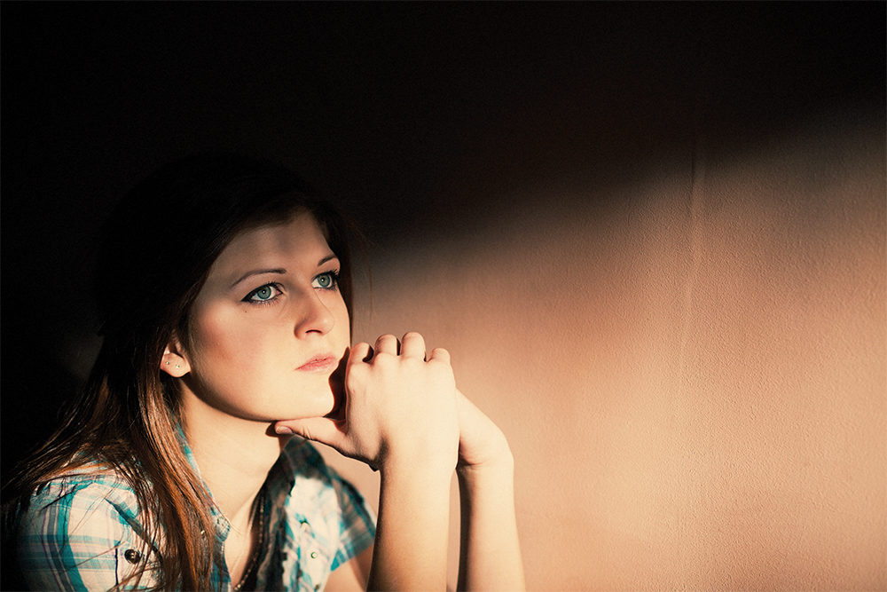
Kurtulmak için öneriler
Yavaş yavaş ama kararlı olarak azaltın.
Oyunun yerini doldurun (Spor, hobi, vb.)
Düşünün! Sanal ortamdaki başarı ve
saygınlık mı daha değerli, gerçek hayattaki mi?
Zararlarını, sizden aldıklarını değerlendirin.
Gerekirse uzman yardımı alın.
39
Notes:
Ayrıca bakınız: Teknoloji Yerinde Yeterince adlı Yeşilay tarafından hazırlanmış kitapçık, s. 11.

Slide 16
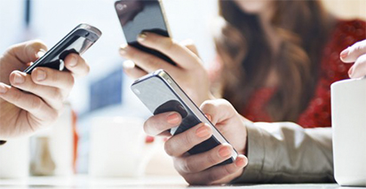
Cep telefonu
Aşağıdaki cümlelerin en az 5’ine katılıyorsanız
cep telefonu bağımlısı olma riski taşıdığınız söylenebilir
1. Uyuduğumda cep telefonum ulaşabileceğim yerde durur.
2. Cep telefonumu her zaman yanımda taşırım.
3. Cep telefonumu sık sık kontrol ederim.
4. Cep telefonumu kullanmaktan günlük işlerime vakit ayıramıyorum.
5. Kendimi kötü hissettiğimde cep telefonumu kullanmak bana iyi gelir.
6. Başkalarıyla sohbette veya yemekte birlikteyken bile cep telefonumu
sık sık kullanırım.
7. Cep telefonumu kullanmadığım zamanlarda kendimi kötü hissederim.
40
Notes:
Ayrıca bakınız: Teknoloji Yerinde Yeterince adlı Yeşilay tarafından hazırlanmış kitapçık, s. 12.

Slide 17
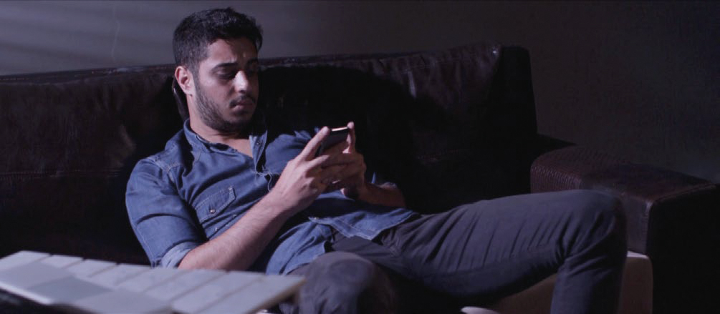
Cep telefonu bağımlılığıyla
baş etmek için
Sabah uyandığınızda kendinizi hazır hissetmeden
(giyinmeden, kahvaltı etmeden vb.) cep telefonunuzu
elinize almayın.
41
Notes:
Ayrıca bakınız: Teknoloji Yerinde Yeterince adlı Yeşilay tarafından hazırlanmış kitapçık, s. 12.

Slide 18
Cep telefonu bağımlılığıyla
baş etmek için
Yatağınıza gitmeden en son 30 dakika önce telefonunuzu kontrol edin. Eğer mesajlarınız, cevapsız aramalarınız varsa dönüş yapmak için ertesi günü bekleyin. Uyku düzeninizi
korumayı önceleyin.
Cep telefonuyla yapmakta olduğunuz en
önemsiz aktiviteyi azaltarak işe başlayın.
42
Notes:
Ayrıca bakınız: Teknoloji Yerinde Yeterince adlı Yeşilay tarafından hazırlanmış kitapçık, s. 12.

Slide 19
Cep telefonu bağımlılığıyla
baş etmek için
Bir kişiyle yüz yüze iletişimdeyken cep telefonunuzu
uzak bir yere koyma veya kapatma konusunda
kendinizle anlaşın.
Yemek yerken, arkadaşlarınızla gezerken,
bir işle uğraşırken, cep telefonlarınızı
kullanmayın.
43
Notes:
Ayrıca bakınız: Teknoloji Yerinde Yeterince adlı Yeşilay tarafından hazırlanmış kitapçık, s. 12.

Slide 20
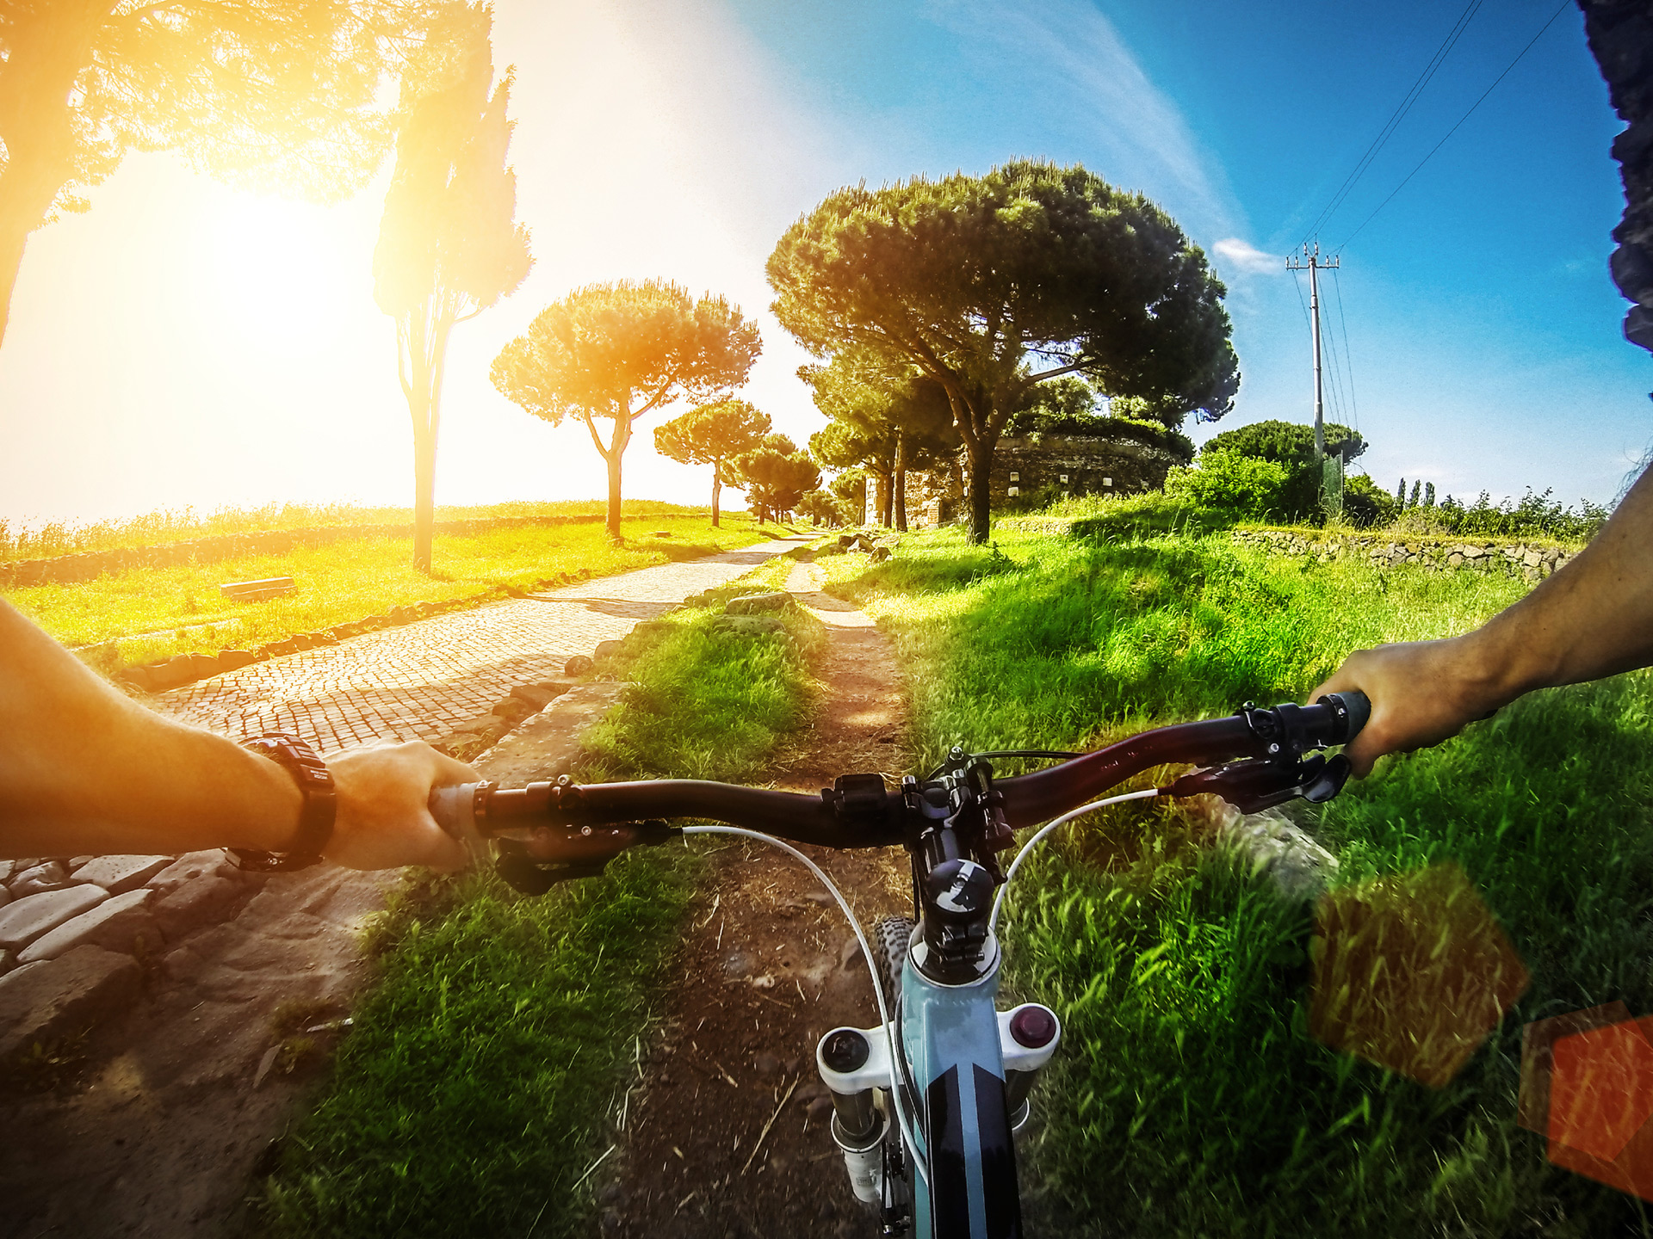
Kendimi nasıl koruyabilirim?
Hep Oturmak Olmaz!
Sürekli teknolojik alet başında olmak,
fiziksel aktivitemizi kısıtlayarak hareketsiz
bir yaşam sürmemize sebep olur ve bu durum
sağlığımızı olumsuz etkiler.
54
Notes:
Ayrıca bakınız: Teknoloji Yerinde Yeterince adlı Yeşilay tarafından hazırlanmış kitapçık, s. 20-21.

Slide 21

Kendimi nasıl koruyabilirim?
Ortak Vakitleri Çoğaltın
Aile olarak geçirdiğiniz ortak vakitlerin
olmasına ve bu vakitlerde herkesin birlikte
olmasına özen gösterin. Özellikle kahvaltı ve
akşam yemeklerini beraberce yemeye dikkat edin.
55
Notes:
Ayrıca bakınız: Teknoloji Yerinde Yeterince adlı Yeşilay tarafından hazırlanmış kitapçık, s. 20-21.

Slide 22

Kendimi nasıl koruyabilirim?
Zaman Sınırlaması Şart
Teknoloji ile geçireceğiniz zamanı
başından planlayın.
56
Notes:
Ayrıca bakınız: Teknoloji Yerinde Yeterince adlı Yeşilay tarafından hazırlanmış kitapçık, s. 20-21.

Slide 23
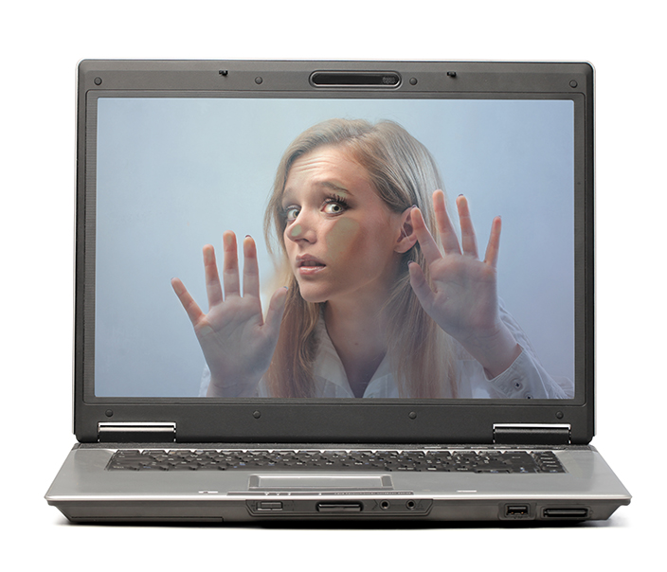
Bağımlılık riskinden
korunmak için
neler yapabilirim ?
Dış Durdurucu Kullanın!
Makul süreyle teknoloji kullanımlarınızın
hemen ardına yapılması zorunlu bir iş
planlayabilirsiniz.
59
Notes:
Ayrıca bakınız: Teknoloji Yerinde Yeterince adlı Yeşilay tarafından hazırlanmış kitapçık, s. 20-21.

Slide 24
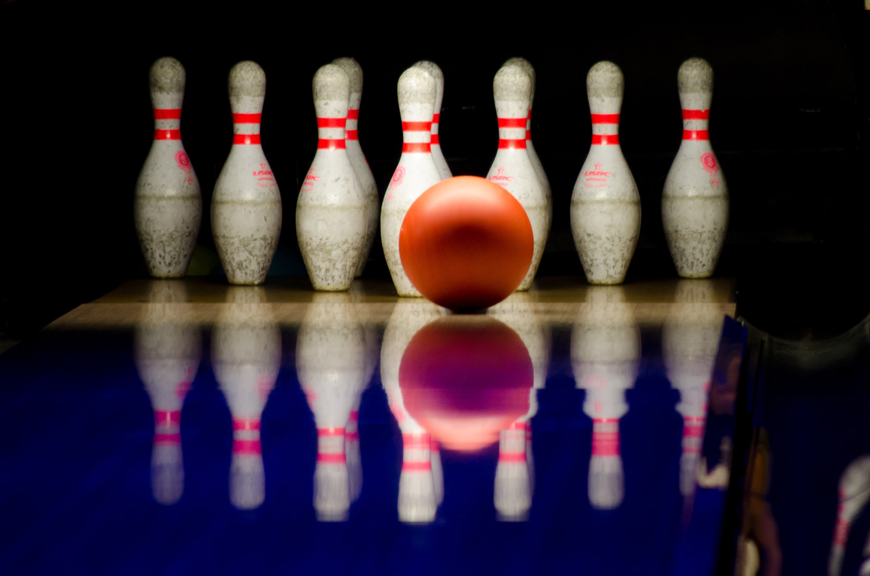
Kendimi nasıl koruyabilirim?
Alternatifler Oluşturun
Evde/okulda ya da ev/okul dışında severek
yapabileceğiniz alternatifler bulun.
Bu bir spor ya da hobi çalışmasına
katılmak da olabilir, okulda sınıfça ya da
evde ailece oyunlar oynamak ya da
sohbet etmek de olabilir.
57
Notes:
Ayrıca bakınız: Teknoloji Yerinde Yeterince adlı Yeşilay tarafından hazırlanmış kitapçık, s. 20-21.

Slide 25
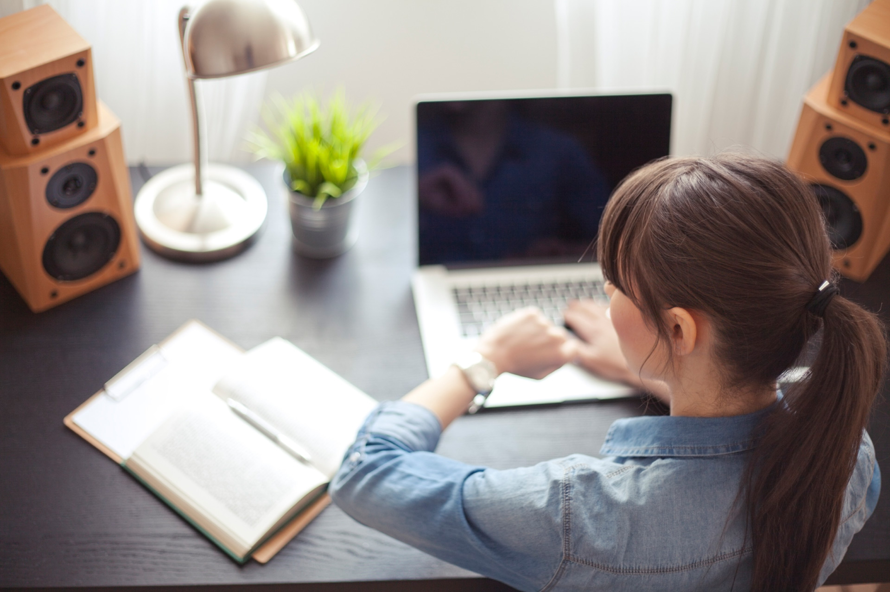
Bağımlılık riskinden
korunmak için
neler yapabilirim ?
Alışkanlıklarınızla Oynayın!
Alışkın olduğunuz teknoloji kullanma
zamanını ve mekânını tam zıt saatlere ve
mekânlara kaydırabilirsiniz.
58
Notes:
Ayrıca bakınız: Teknoloji Yerinde Yeterince adlı Yeşilay tarafından hazırlanmış kitapçık, s. 20-21.

Slide 26
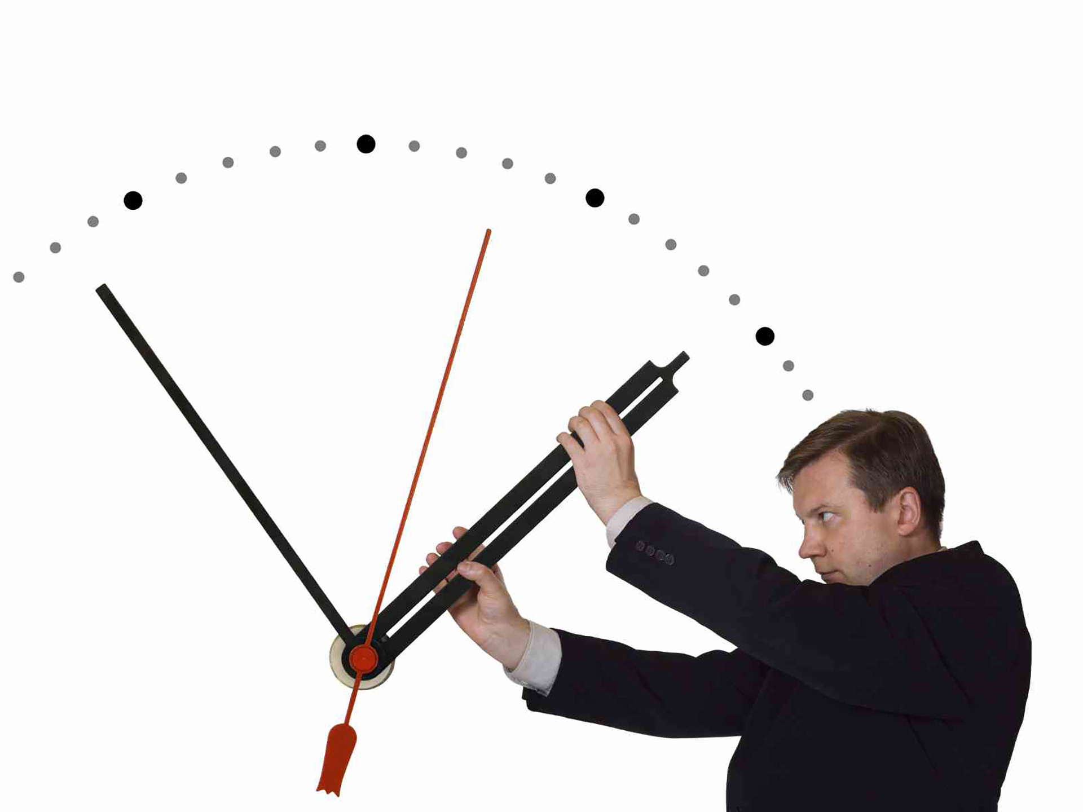
Bağımlılık riskinden
korunmak için
neler yapabilirim ?
Kendinize Hedefler Koyun!
Teknoloji kullanımınıza makul bir zaman
sınırlaması koyabilir ve bu süreyi yavaş yavaş
azaltabilirsiniz.
60
Notes:
Ayrıca bakınız: Teknoloji Yerinde Yeterince adlı Yeşilay tarafından hazırlanmış kitapçık, s. 20-21.

Slide 27
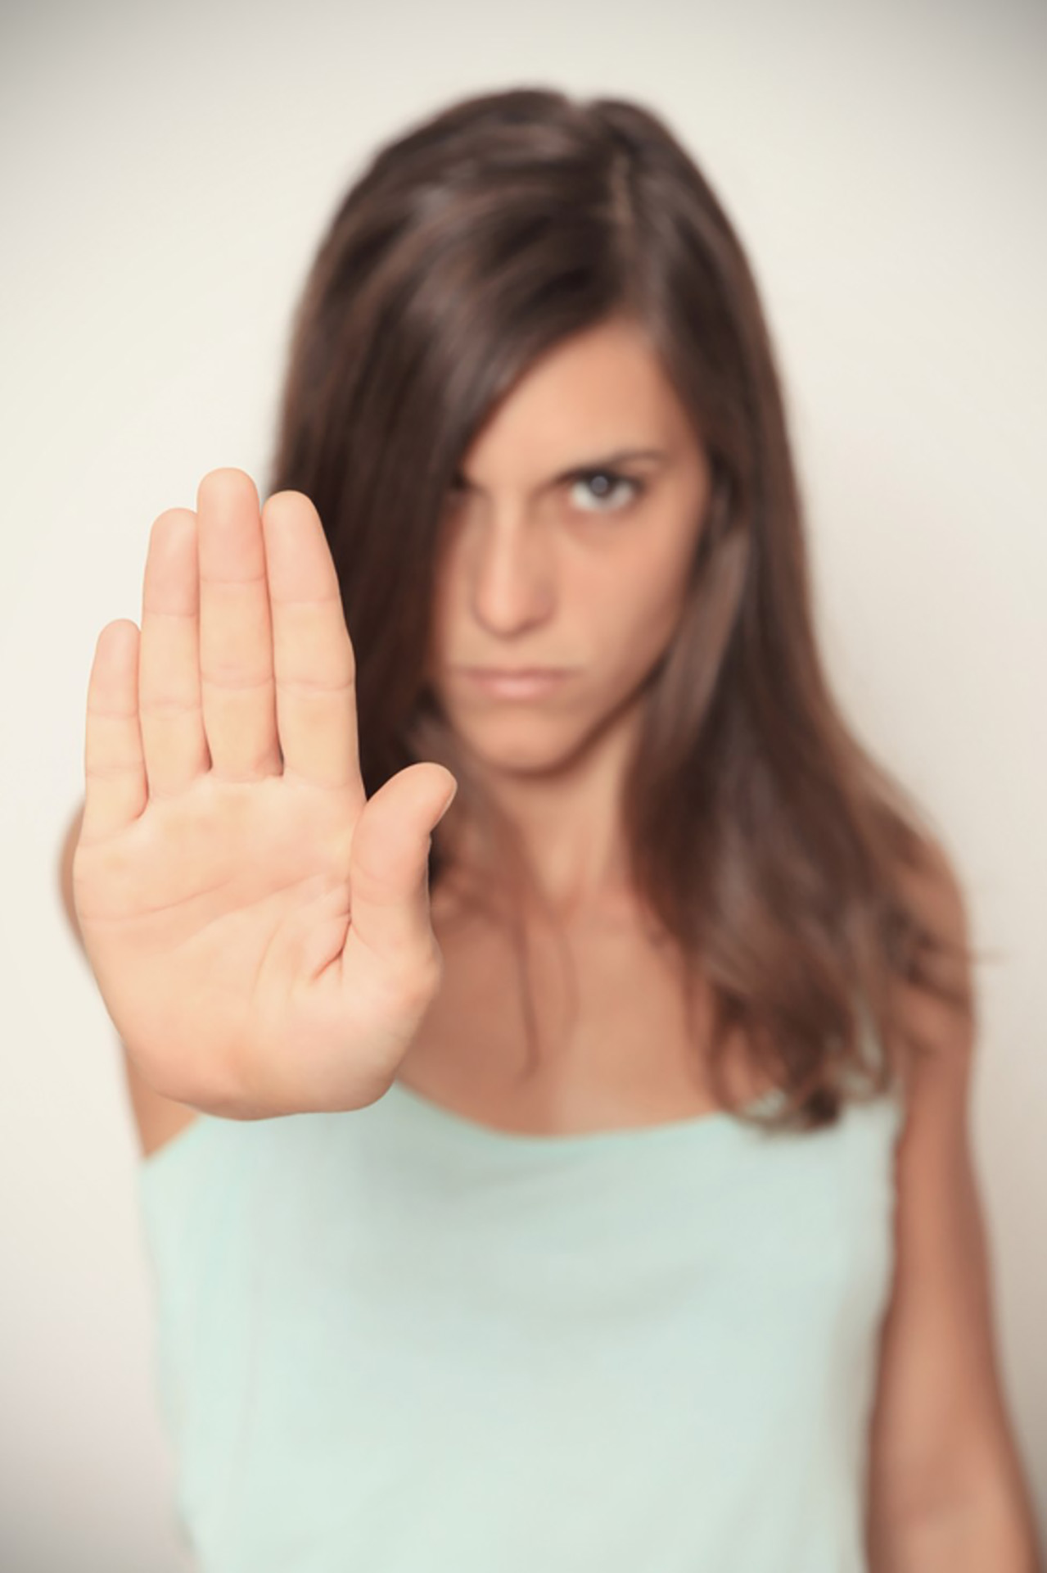
Bağımlılık riskinden
korunmak için
neler yapabilirim ?
Çok Kullandığınız İşlevlerden Uzak Durun!
Sık kullandığınız teknoloji ürününün işlevinden olabildiğince uzaklaşıp alternatiflerine yönelebilir, örneğin telefona not almak yerine kağıda.
61
Notes:
Ayrıca bakınız: Teknoloji Yerinde Yeterince adlı Yeşilay tarafından hazırlanmış kitapçık, s. 20-21.

Slide 28
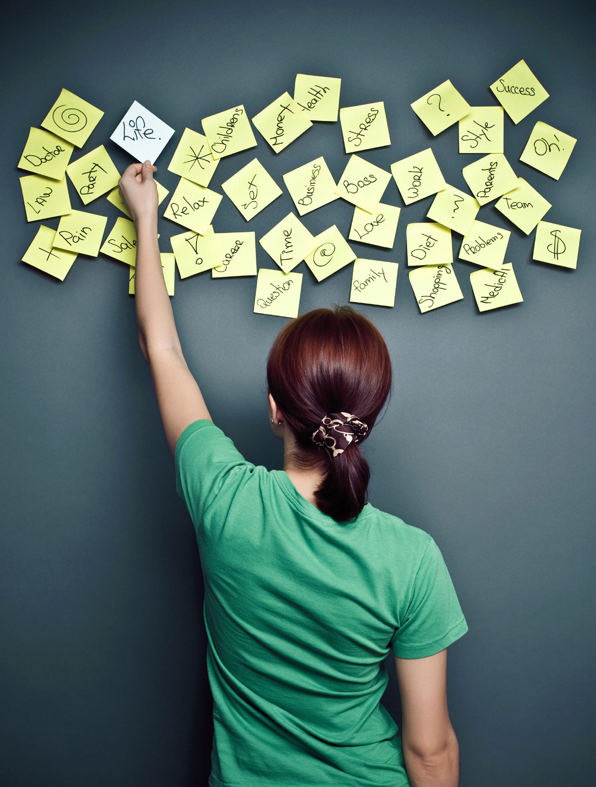
Bağımlılık riskinden
korunmak için
neler yapabilirim ?
Hatırlatıcı Kartlar Kullanın!
Teknolojinin bağımlı kullanımının neler
kaybettireceğini hatırlatıcı kartları evinizin
uygun yerlerine asabilirsiniz.
62
Notes:
Ayrıca bakınız: Teknoloji Yerinde Yeterince adlı Yeşilay tarafından hazırlanmış kitapçık, s. 20-21.

Slide 29
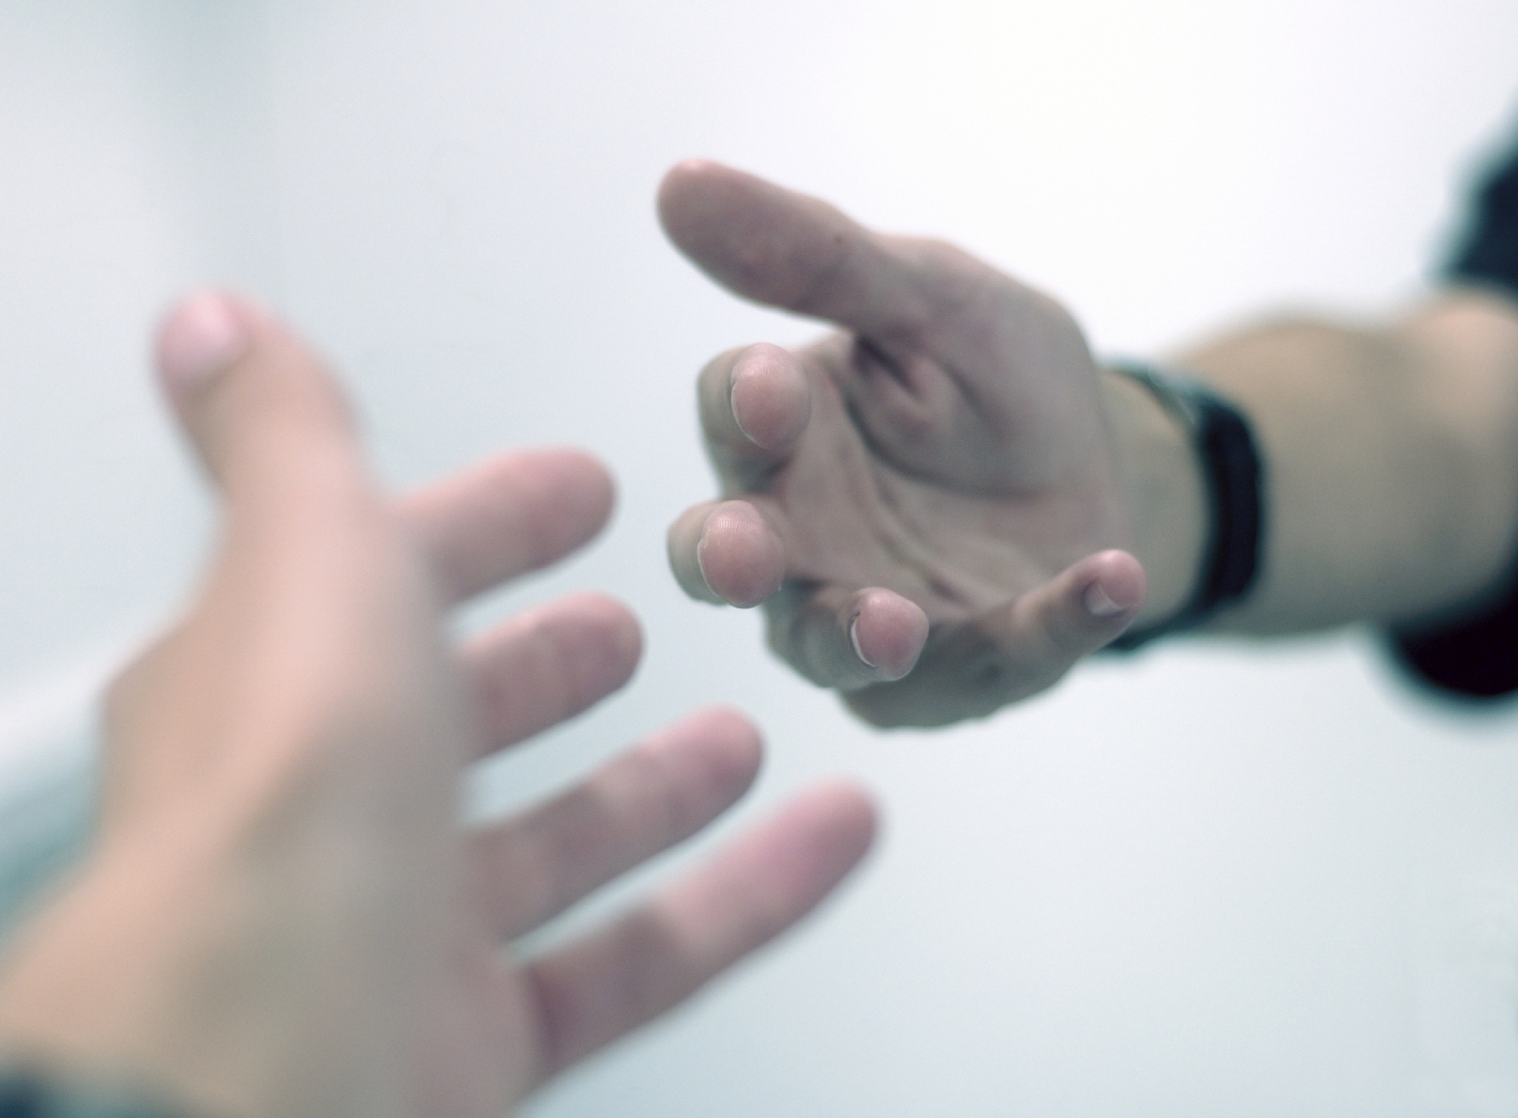
Bağımlılık riskinden
korunmak için
neler yapabilirim ?
Gerektiğinde Yardım İsteyin!
Başta okullardaki Psikolojik Danışmanlar olmak üzere
ihtiyaç duyduğunuzda uzman desteği
alabilirsiniz.
63
Notes:
Ayrıca bakınız: Teknoloji Yerinde Yeterince adlı Yeşilay tarafından hazırlanmış kitapçık, s. 20-21.

Slide 30
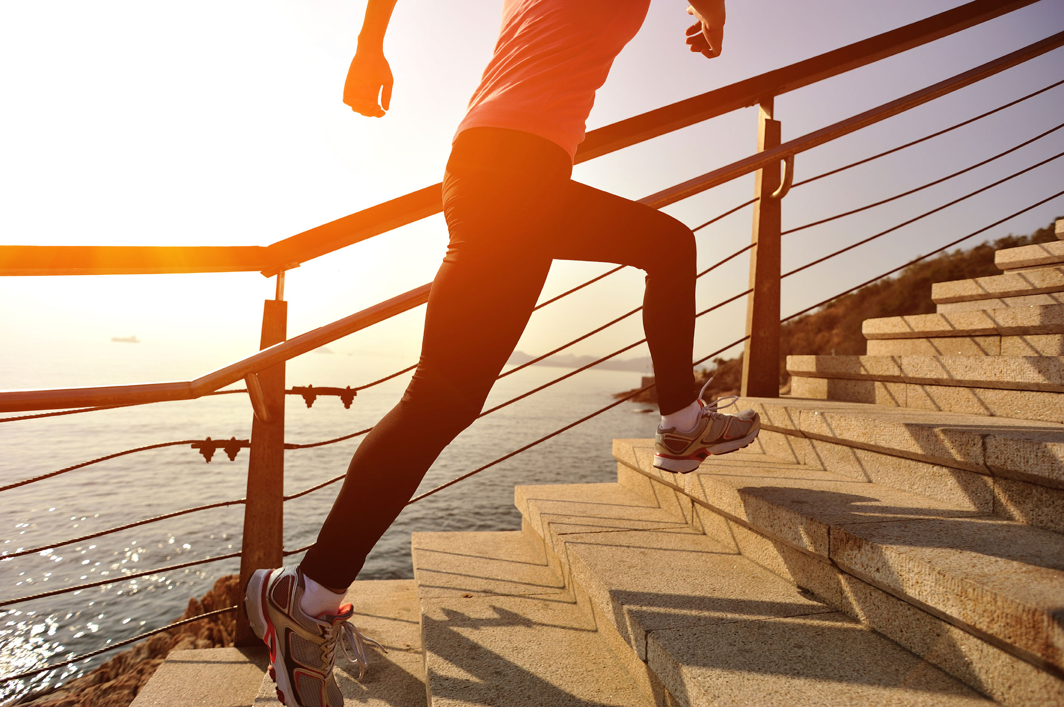
Bağımlılık riskinden
korunmak için
neler yapabilirim ?
Spor Yapın!
Spor yapmak vücutta biriken enerjiyi sağlıklı
bir şekilde boşaltmayı sağlayacağından
bağımlılığın tedavi sürecini
kolaylaştırabilecektir.
64
Notes:
Ayrıca bakınız: Teknoloji Yerinde Yeterince adlı Yeşilay tarafından hazırlanmış kitapçık, s. 20-21.

Slide 31
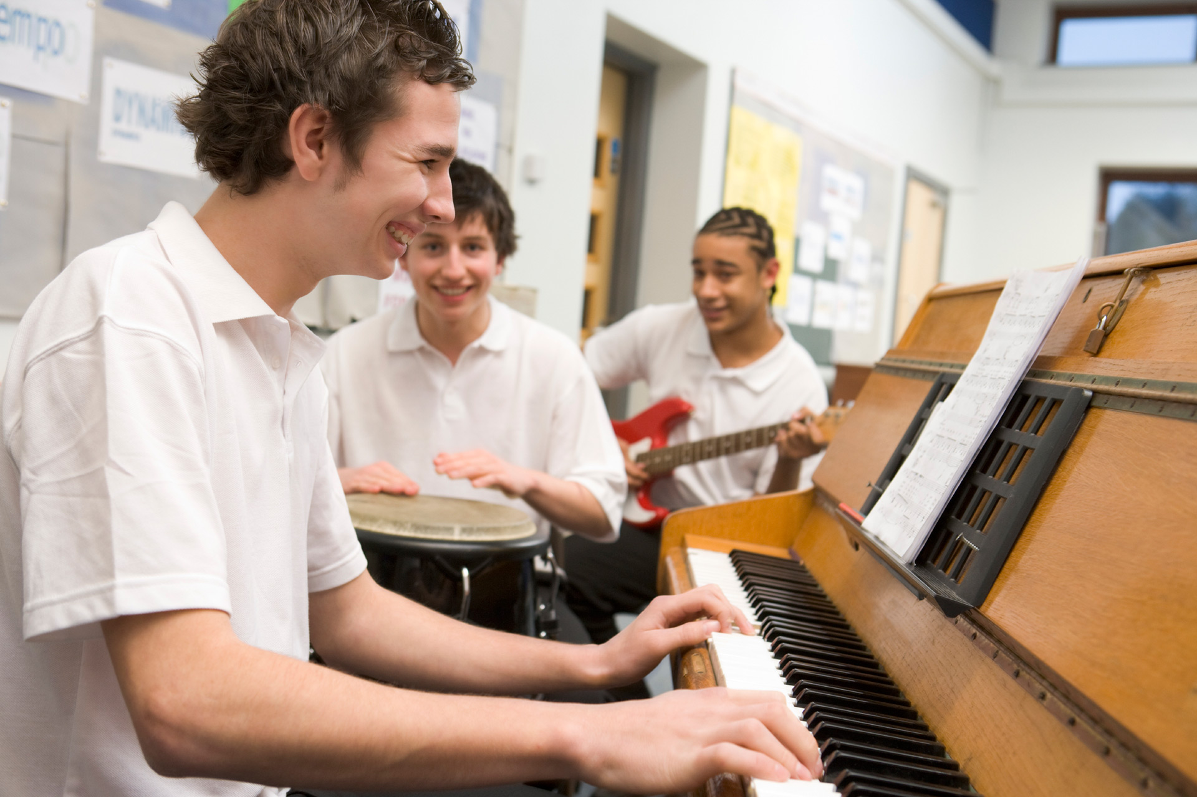
Bağımlılık riskinden
korunmak için
neler yapabilirim ?
Sosyal Beceriler Edinin!
Yeni yeni sosyal becerilerin kazanılması teknoloji bağımlılığının tedavisinde oldukça faydalı olabilmektedir. Kendini ifade edebilme, iletişim becerilerine sahip olabilme, öfke kontrolü, zaman yönetimi becerilerine sahip olabilme gibi…
66
Notes:
Ayrıca bakınız: Teknoloji Yerinde Yeterince adlı Yeşilay tarafından hazırlanmış kitapçık, s. 20-21.

Slide 32
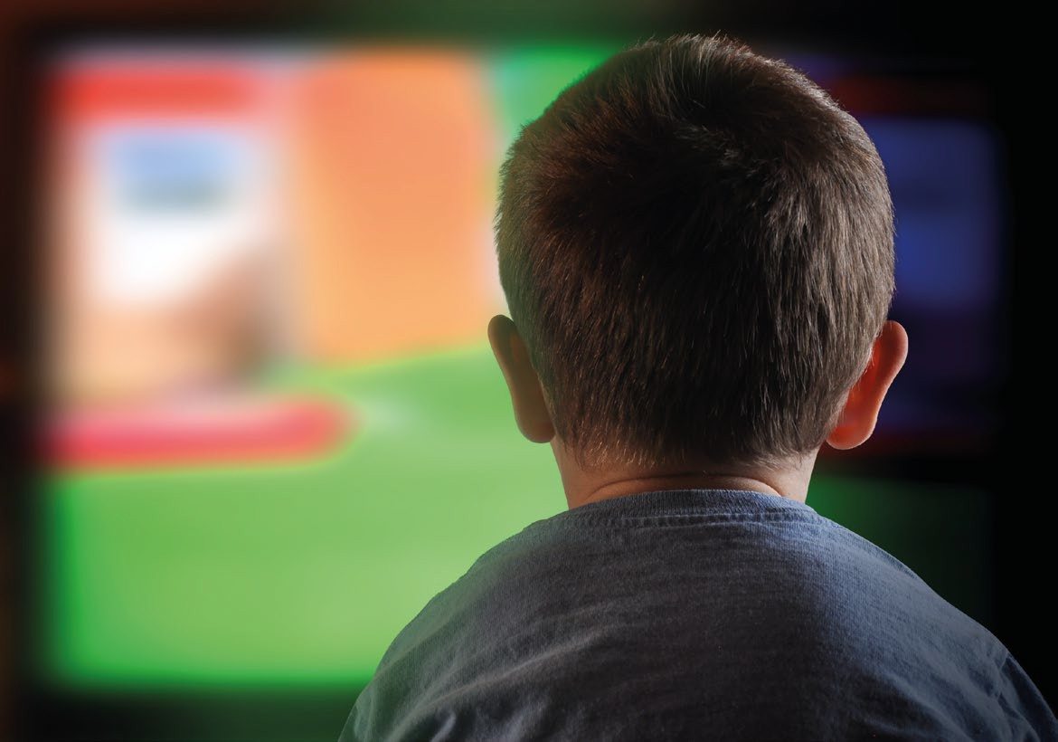
Çocuklarımızı
Nasıl Koruyabiliriz?
67
Notes:
Ayrıca bakınız: Teknoloji Yerinde Yeterince adlı Yeşilay tarafından hazırlanmış kitapçık, s. 22.

Slide 33
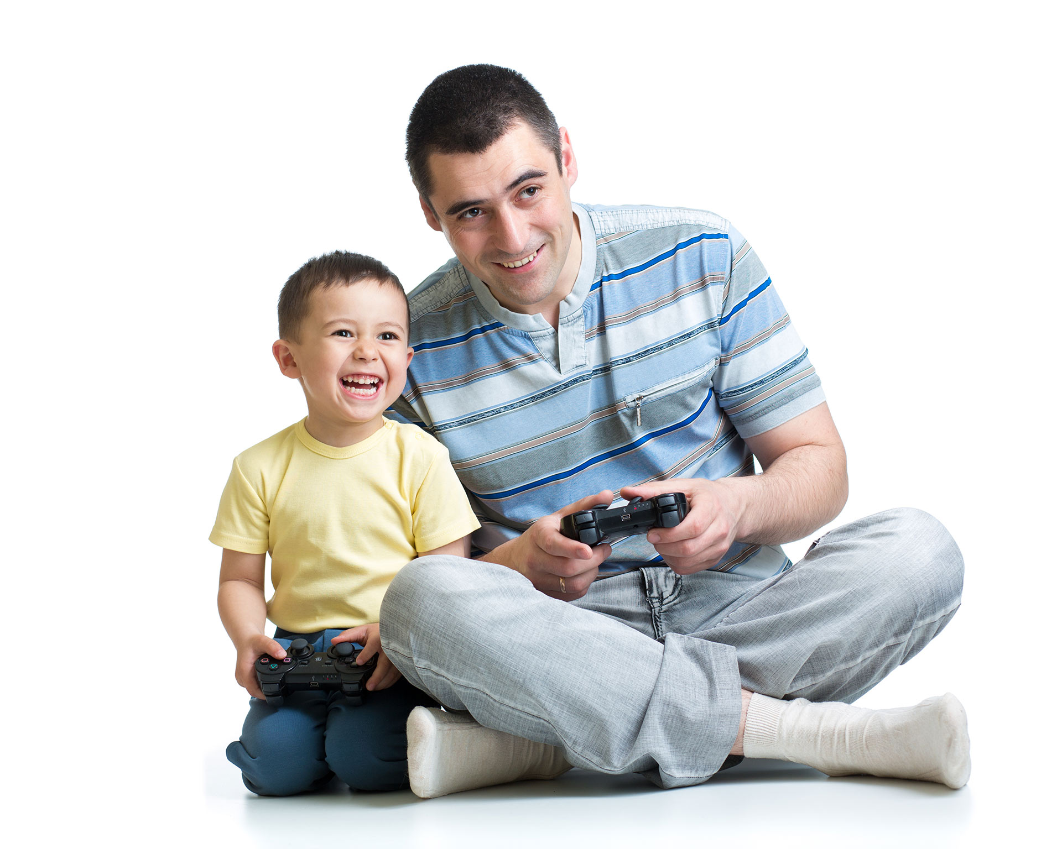
Önleyici Faktörler
Güçlü ve pozitif aile bağları, ebeveynlerin
çocuklarının arkadaşlarından ve neler
yaptıklarından haberdar olması,
71
Notes:
Ayrıca bakınız: Teknoloji Yerinde Yeterince adlı Yeşilay tarafından hazırlanmış kitapçık, s. 24.

Slide 34
Önleyici Faktörler
Ebeveynlerin çocukların sorumluluk almalarını desteklemeleri, onların sorumluluklarını kendileri üstlenmemeleri,
Çocukların boş zamanlarında spor veya sanatla
uğraşmaya teşvik edilmesi,
Bağımlılık yapan şeylerin kullanımıyla
ilgili doğru bilgilenme.
72
Notes:
Ayrıca bakınız: Teknoloji Yerinde Yeterince adlı Yeşilay tarafından hazırlanmış kitapçık, s. 24.

Slide 35
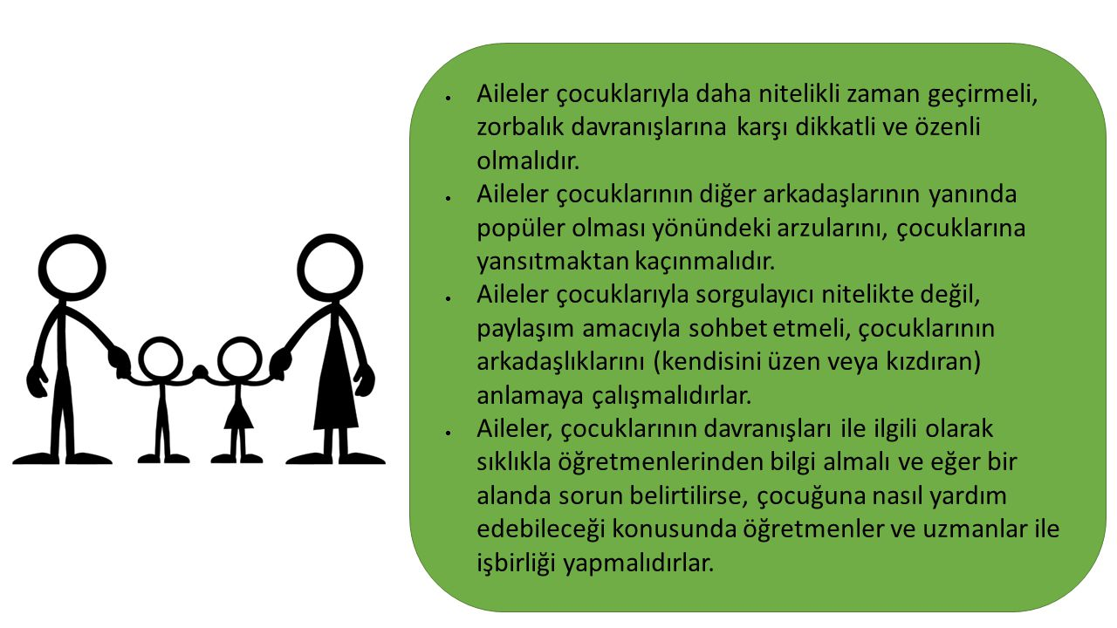
Önleyici Faktörler
İnternet kuralları belirleyin ve bunlara
önce siz uyun.
Çocuklarınızla aranızda aile sözleşmesi
imzalayın ve bunu titizlikle uygulayın.(akşam yemeklerinde, misafir geldiğinde telefona bakılmayacak)
73
Notes:
Ayrıca bakınız: Teknoloji Yerinde Yeterince adlı Yeşilay tarafından hazırlanmış kitapçık, s. 24.

Slide 36
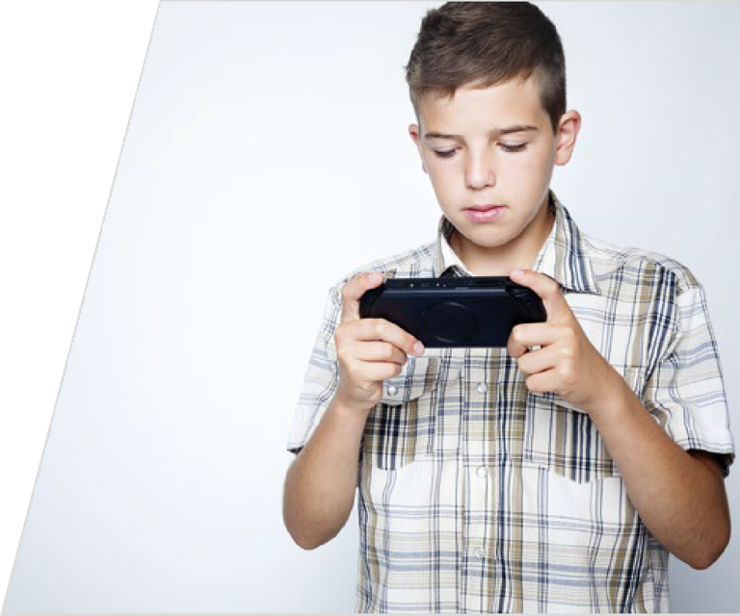
Çocuklarınızın Sosyal
Ağlarına Dikkat Edin
Profillerindeki gizlilik ayarlarını yapmalarını sağlayın.
Tam isim, adres, telefon, T.C. Kimlik Numarası ve özel
fotoğraflarını paylaşmamalarını öğütleyin.
Tanımadıkları kişileri arkadaş listelerine
eklememelerini söyleyin.
Sosyal ağlarda kimlerle arkadaşlık
ettiklerini belli aralıklarla kontrol edin.
74

Slide 37

Teknolojiyi Paylaşın
İnternete zaman zaman beraber girin ya da
o girdiğinde gidip yanına oturarak onunla
internet ilgisini paylaşın. Bilmediğiniz program,
site ya da yenilikleri sorun ve öğrenin.
Teknoloji sohbetleri yapın.
76
Notes:
Ayrıca bakınız: Teknoloji Yerinde Yeterince adlı Yeşilay tarafından hazırlanmış kitapçık, s. 26-28.

Slide 38
Çocuğunuzun Teknoloji ile
İlişkisi Nasıl Olmalı?
Hem kendinizin hem de çocuğunuzun ne seyredeceği veya hangi programları kullanacağı konusunda seçici olun.
Teknolojinin ailece birlikte geçirilen zamanların ya da
oyun saatlerinin yerini almasına izin vermeyin.
Çocuğunuza izlediği filmlerde veya oynadığı oyunlarda yer alan
belli karakterleri niçin sevdiğini sorun, bu konu üzerinde karşılıklı konuşun.
Yerli Yerinde
Yeterince
77
Notes:
Ayrıca bakınız: Teknoloji Yerinde Yeterince adlı Yeşilay tarafından hazırlanmış kitapçık, s. 26-28.

Slide 39
Çocuğunuzun Teknoloji ile
İlişkisi Nasıl Olmalı?
Ergenlik çağındaki çocuğunuza televizyonda gördüklerine eleştirel yaklaşabilmesi için
seyrettikleriyle ilgili sorular sorun. (sen olsan nasıl davranırdın?)
Çocuğunuzdan televizyon, bilgisayar ve tablet olmadan birlikte yapabileceğiniz
eğlenceli etkinlikler belirlemesini isteyin ve uygun olanlarını gerçekleştirmeye çalışın.
Çocuğunuzun ekran başında geçireceği günlük süre için mutlaka
bir zaman sınırlaması getirin.
Yerli Yerinde
Yeterince
78
Notes:
Ayrıca bakınız: Teknoloji Yerinde Yeterince adlı Yeşilay tarafından hazırlanmış kitapçık, s. 26-28.

Slide 40
Çocuğunuzun Teknoloji ile
İlişkisi Nasıl Olmalı?
Çocuğunuzu ekranla baş başa uzun süre ve denetimsiz bırakmayın.
Televizyon, bilgisayar vb. araçları asla çocuk bakıcısı olarak kullanmayın.
Bilgisayar, tablet vb. kullanımını disiplin-ödül aracı hâline getirmeyin.
İnternet ortamında insanları gerçekten tanımanın oldukça
güç, hatta imkânsız olduğunu çocuğunuza anlatın.
Yerli Yerinde
Yeterince
79
Notes:
Ayrıca bakınız: Teknoloji Yerinde Yeterince adlı Yeşilay tarafından hazırlanmış kitapçık, s. 26-28.

Slide 41
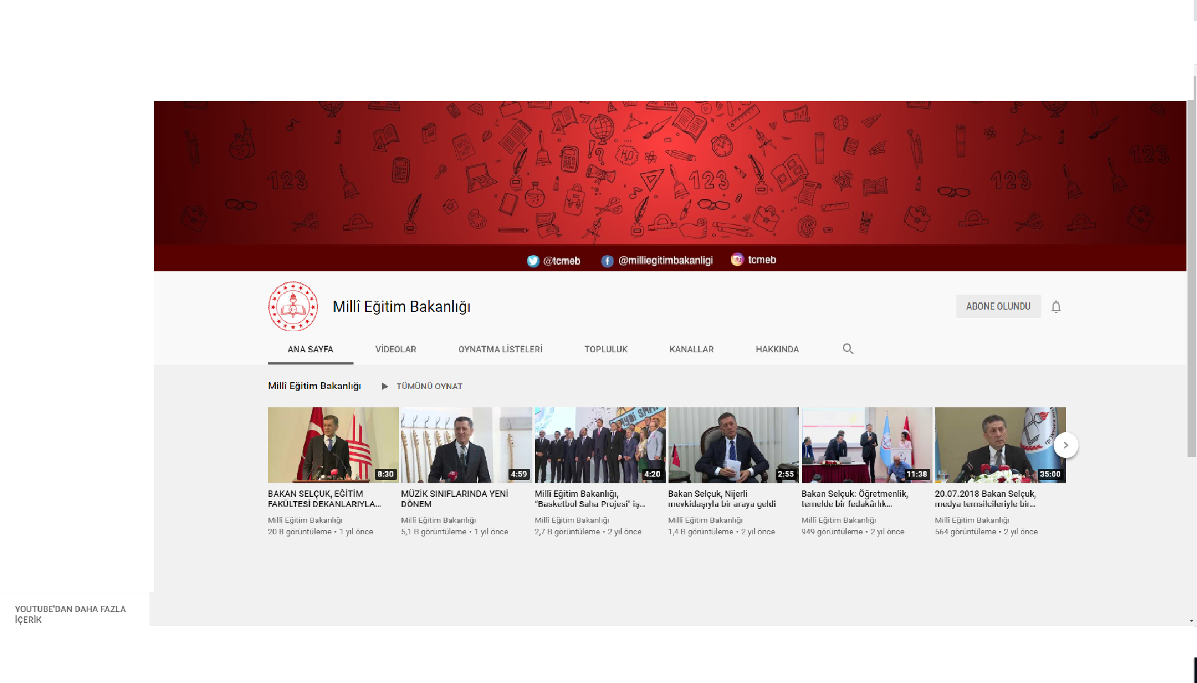
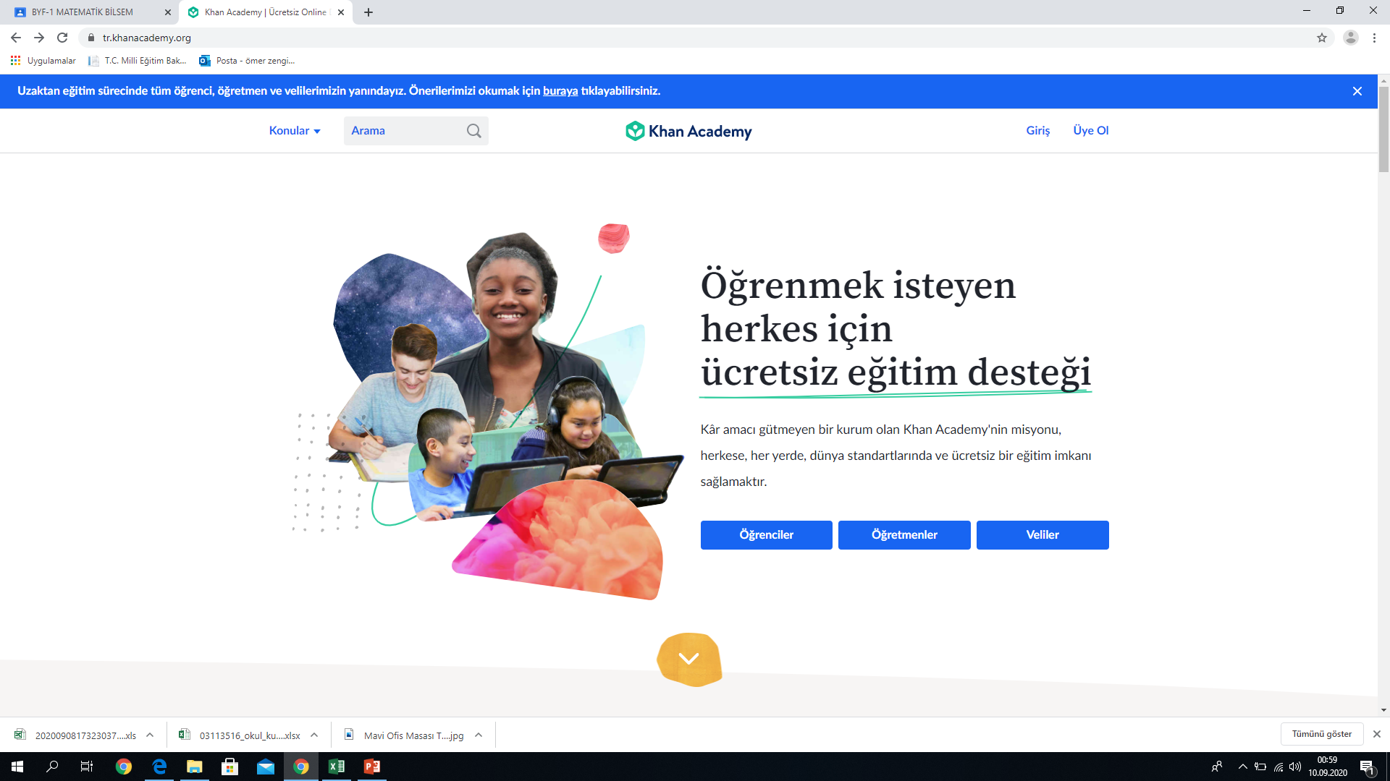
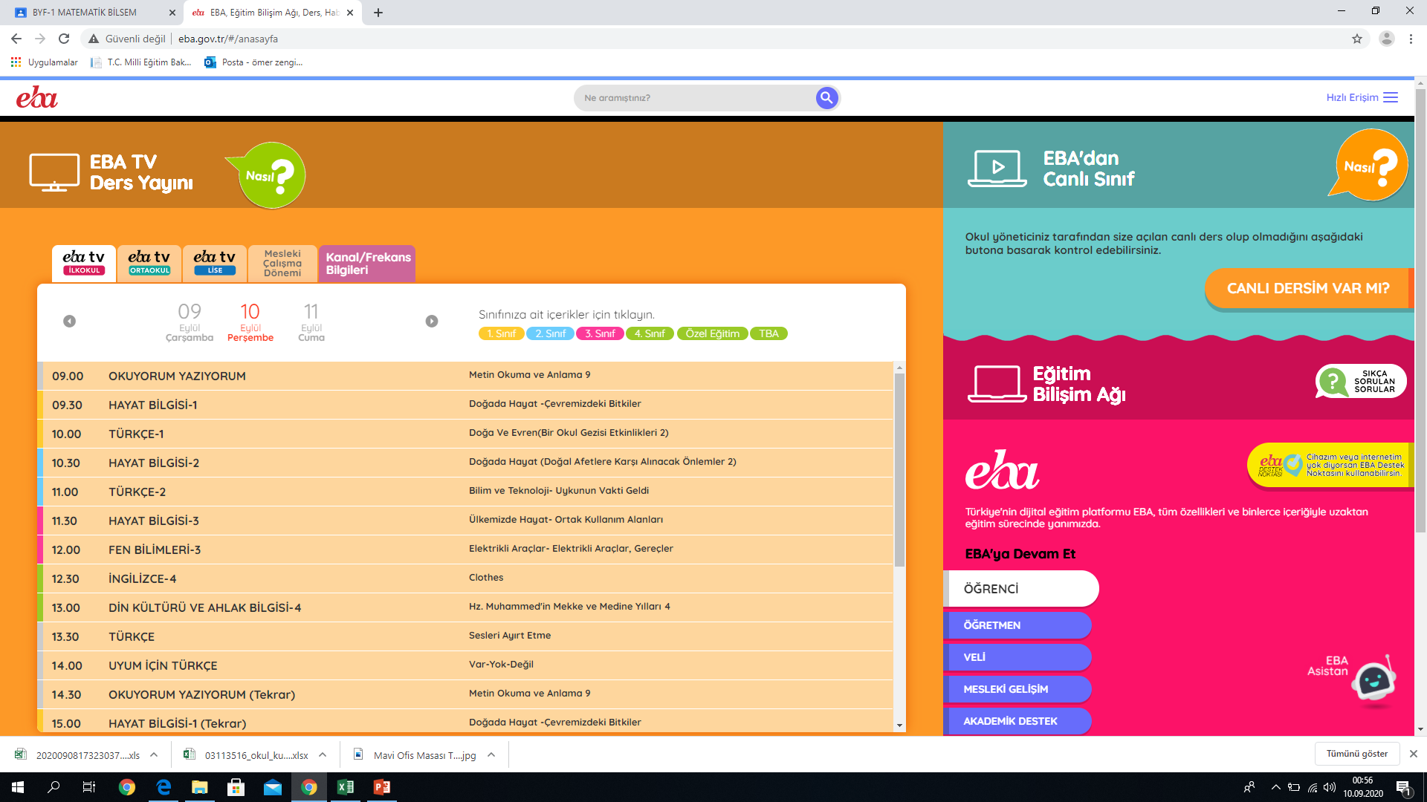
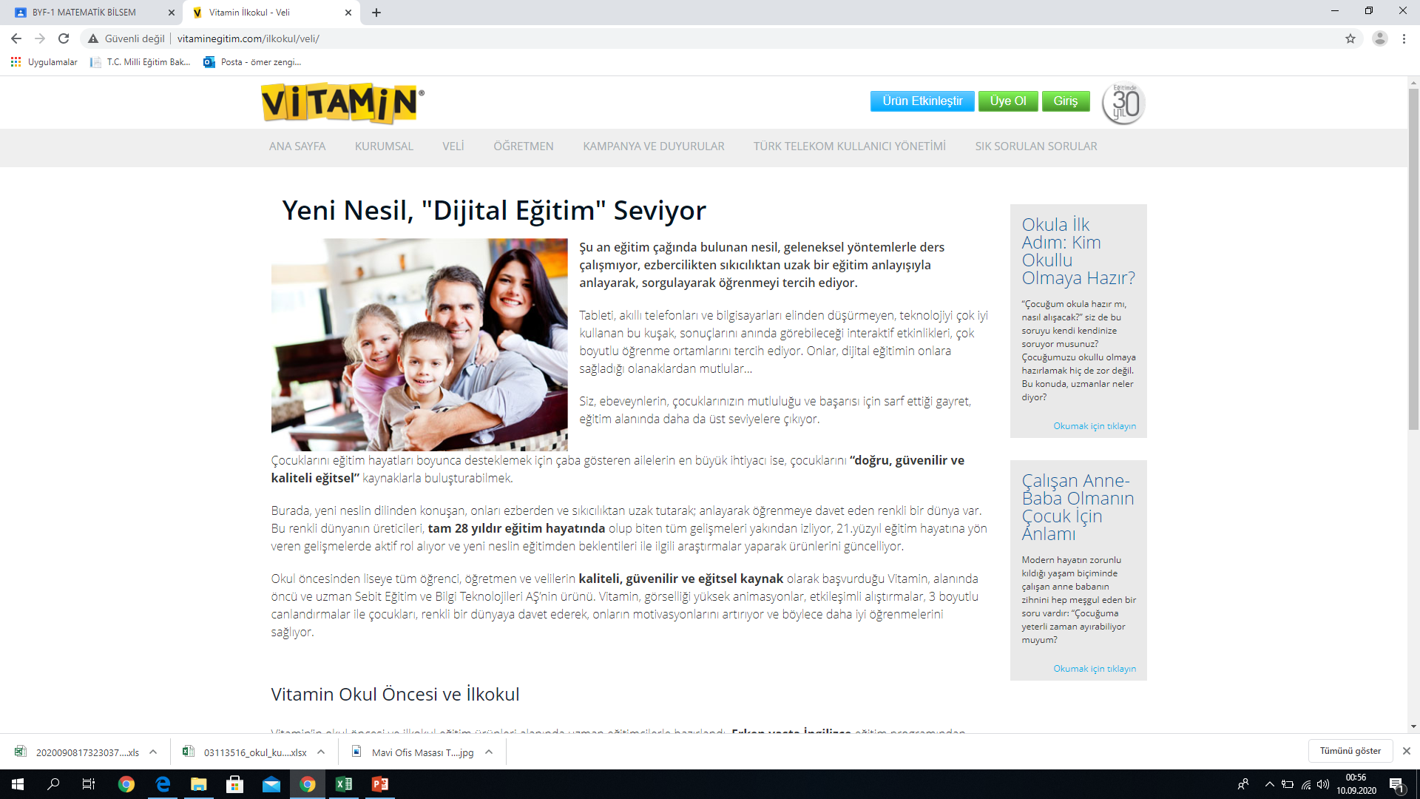
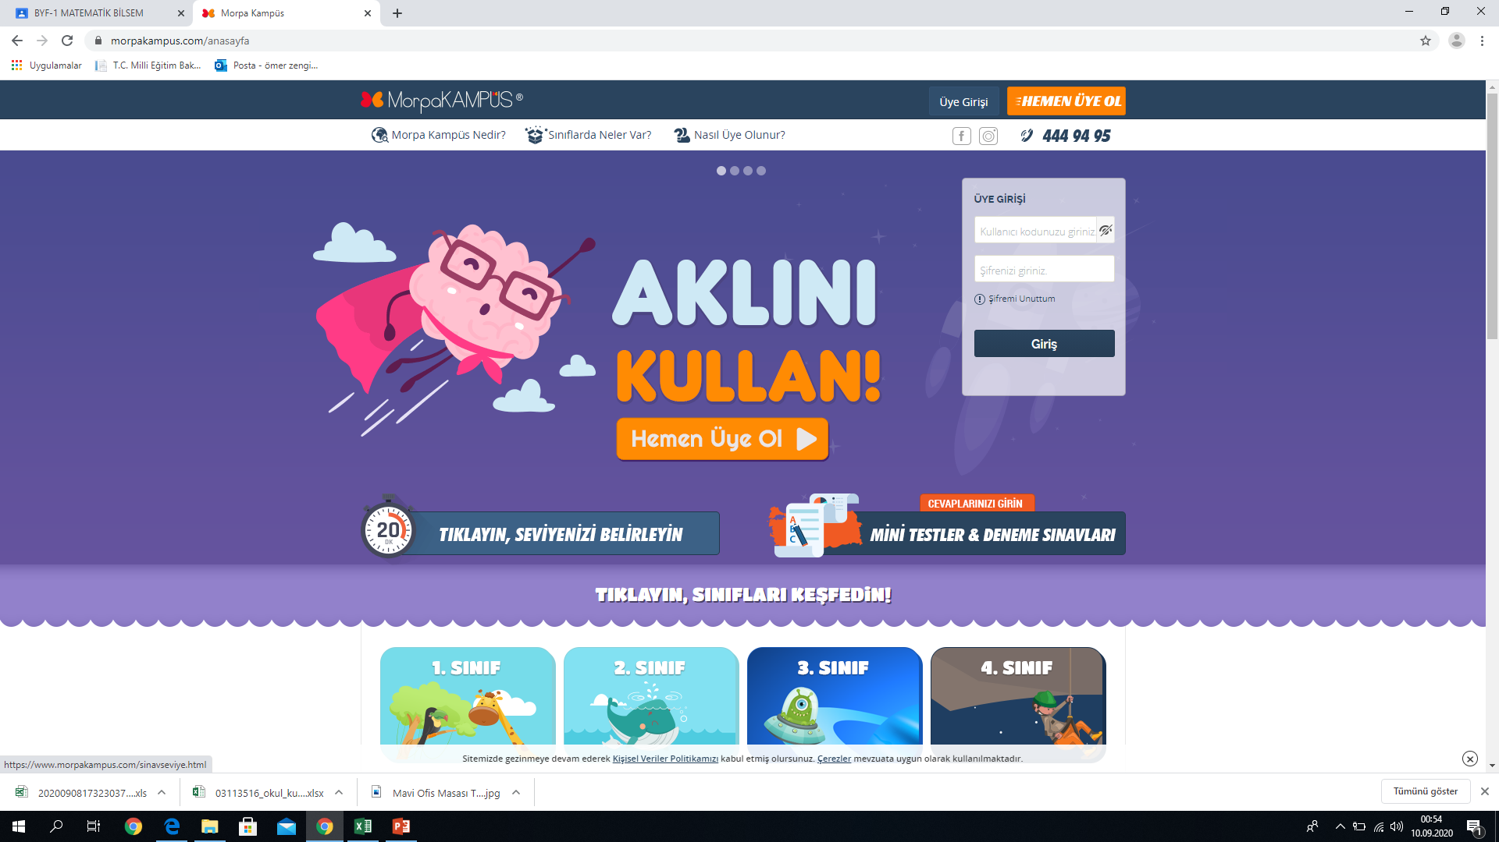
Ücretsiz eğitim siteleri
Morpa kampüs
Vitamin
Eba
khan acedemy
youtube

Slide 42
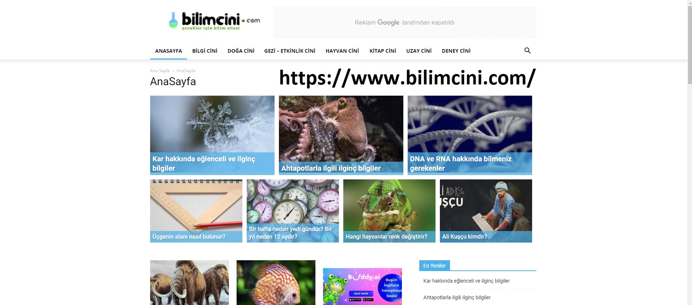
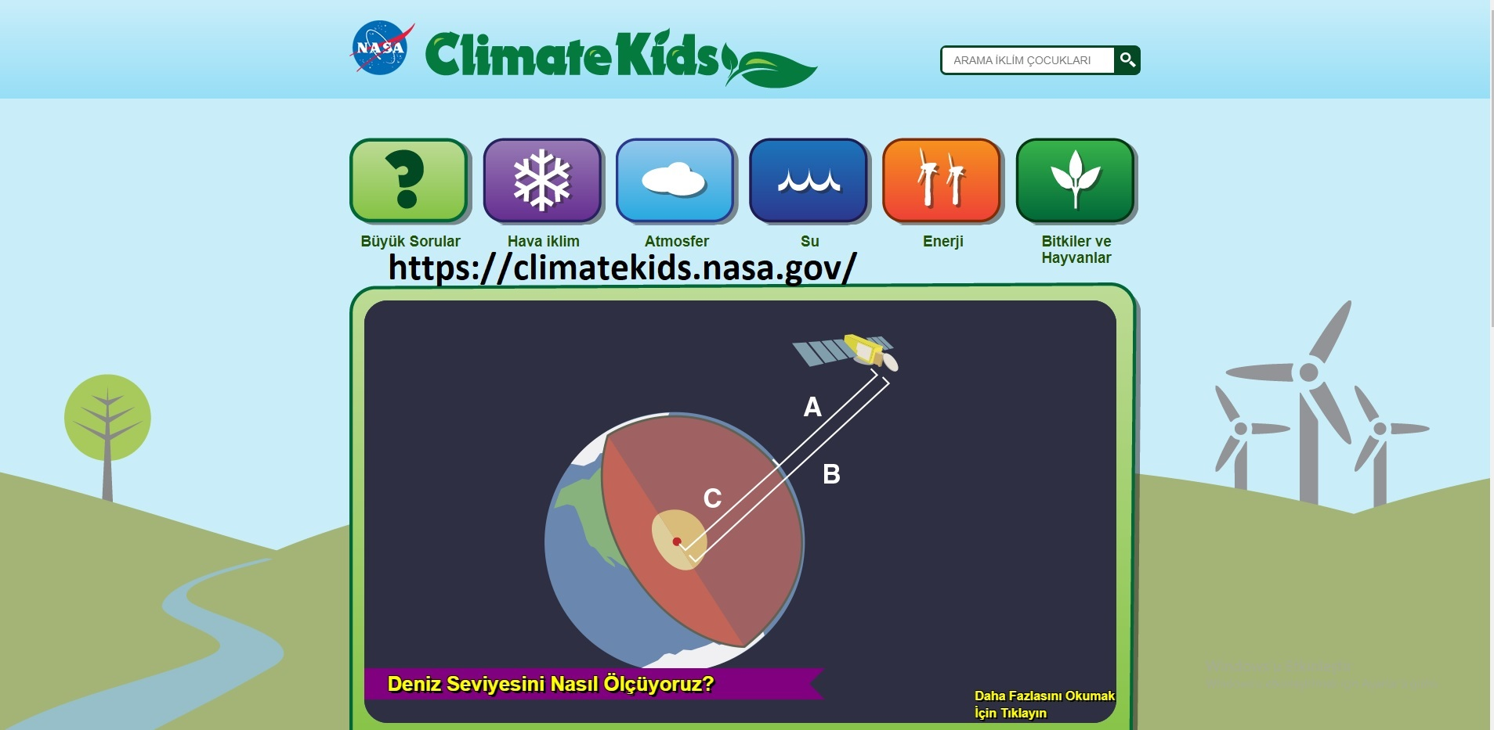

Slide 43



www.tbm.org.tr

Slide 44
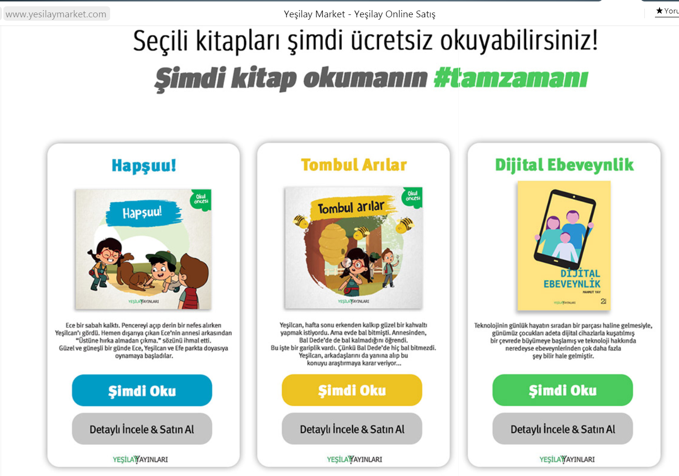

Slide 45
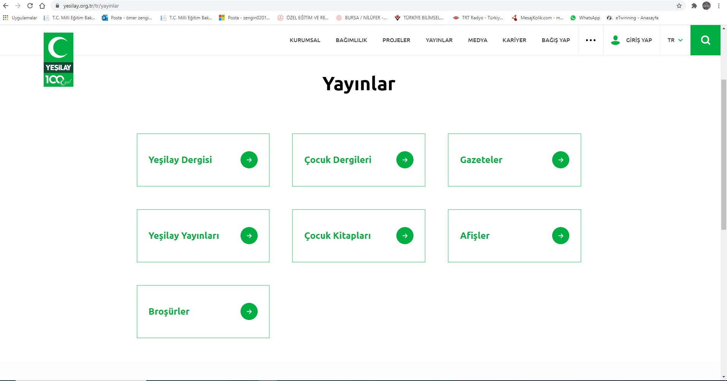
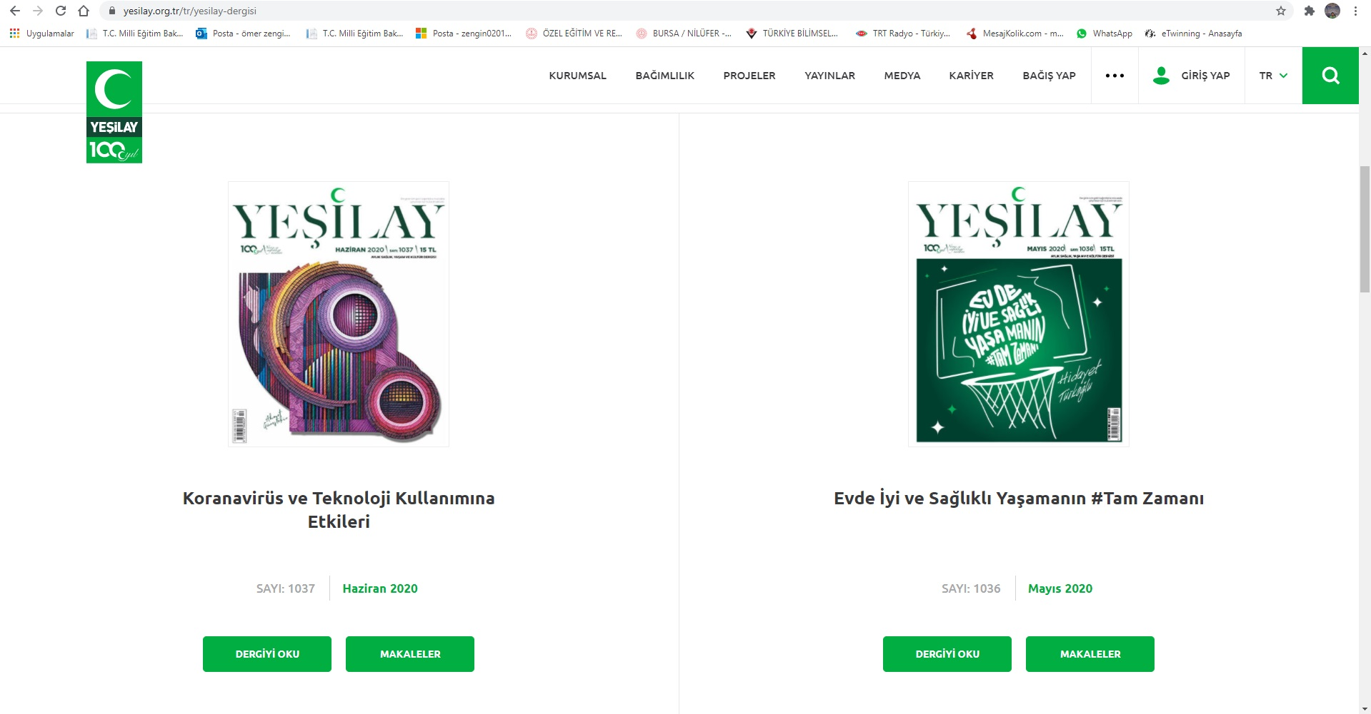
https://www.yesilay.org.tr/tr/yayinlar

Slide 46
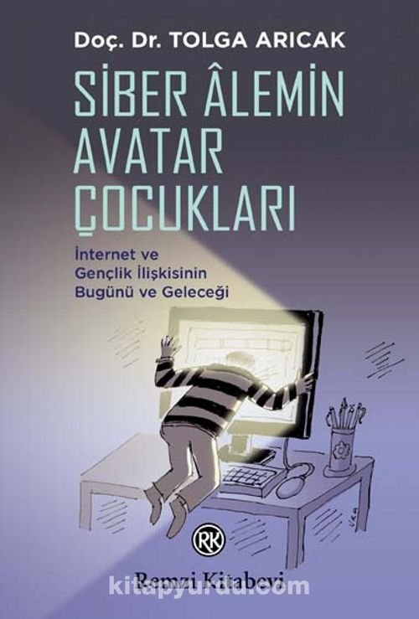



Kitap Önerisi

Slide 47
Çocuklar Teknoloji Başında
Ne Kadar Vakit Geçirmeli?
Pedagoji Derneği bir gün içinde tablet, telefon ve televizyon dâhil olmak üzere çocukların
ekran başında geçirmeleri gereken azami süreleri şöyle belirlemiştir:
0-3 yaş
3-6 yaş
6-9 yaş
9-12 yaş
12+ yaş
Ekrandan
olabildiğince uzak
tutulmalıdır.
Günlük toplam
süre en fazla
20-30 dk.
Günlük toplam
süre en fazla
40-50 dk.
Günlük toplam
süre en fazla
60-70 dk.
Günlük toplam
süre en fazla
120 dk.
80
Notes:
Ayrıca bakınız: Teknoloji Yerinde Yeterince adlı Yeşilay tarafından hazırlanmış kitapçık, s. 22.

Slide 48


Slide 49
teknoloji
yerinde yeterince
teşekkür ederiz
Notes:
Bu sunu Yeşilay tarafından yetişkinlere ve anne babalara yönelik hazırlanmış aşağıdaki kitapçıktan yararlanılarak oluşturulmuştur:
Teknoloji Yerinde Yeterince, Ufuk Kodaman, Mehmet Dinç, 2016, İstanbul, Yeşilay TBM Alan Kitaplığı Dizisi No: 9.

